Slide 1
Agent Technique
SNU Biointelligent Lab
Tae-Jin Jeong
tjjeong@scai.snu.ac.kr

Slide 2
About this course
강사 소개
  이름: 정 태 진
  서울대학교 컴퓨터공학과 학사/석사과정(인공지능 전공)
강의 시간
  6월 27일 ~6월 30일(총 15시간 에이전트 및 정보검색)
  6월 30일 토요일 강의 6시간
  7월 9일~ 7월 13일(김유환 강사 강의: 기계학습 및 알고리즘)
수강 요건
  Java 및 c programming 가능한 분.
  수학에 대해 혐오감이 없는 분.
  인공지능으로 뭔가를 해보겠다는 맘이 있는 분.

Slide 3
Schedule (flexible)
1일 : Introduction Intelligent Agents, Machine learning
2일: Information retrieval technique,
Desktop Agents
3일 : Information filtering,
Internet Agents (browsing, search agent)
4일 : EC Agents (auction, shopping agent)
5일 : Neural Net, GA, Agent Example

Slide 4
인공 지능
(Artificial Intelligence:AI)
인공 지능이란?
  인간의 지능, 상상, 직관 등이 요구되는 작업을 컴퓨터가 수행할 수 있게 하려는 여러 연구 분야
인공 지능의 연구 현황
  과거: 실험실 연구 수준
  현재: 실용적인 응용 제품 생산 단계

Slide 5
인공지능의 세 분야
학습 알고리즘
추론 메커니즘
지식 표현 방식
지능 시스템 구조
연구분야
지능형 에이전트
정보검색
데이터 마이닝
전문가 시스템
지능형 로봇
자연언어 처리
인공지능
응용분야
합리론적(논리기호)
경험론적(확률통계)
연결론적(신경소자)
진화론적(유전 진화)
생물학적(인공생명)
접근방법

Slide 6
References
Intelligent software agents, Richard Murch and Tony Johnson, prentice hall, 1999.
Intelligent information agents: agent-based information discovery and management on the internet, Matthias Kulusch (ed.), Springer, 1998.
Readings in agents, Michael N. Huhns and Munundar P. Singh (eds.), Morgan Kaufmann, 1997.

Slide 7
References
Software Agents, P. Bradshaw, MIT Press, 1997.
Agent Sourcebook, Alper Caglayan and Colin Harrison, John Wiley & Sons, Inc., 1997.
Machine Learning, Tom M. Mitchell, The McGraw-Hill Companies, Inc., 1997

Slide 8
URLs
UMBC AgentWeb
  http://agents.umbc.edu/
MIT Media Lab Agents Group
  http://agents.www.media.mit.edu/groups/agents
The Agent Society
  http://www.agent.org/

Slide 9
An Introduction to Intelligent Agents

Slide 10
Outline
What are Intelligent Agents ?
Classes of Agents
Properties of Intelligent Agents
Differences from Other Software
Reasons for Using Intelligent Agents
Learning Methods for Agents
Applications of Intelligent Agents

Slide 11
What are Intelligent Agents ? (1/5)
Some Definitions of Intelligent Agents
  “Intelligent agents continuously perform three functions: perception of dynamic conditions in the environment; action to affect conditions in the environment; and reasoning to interpret perceptions, solve problems, draw inferences, and determine actions” [Hayes-Roth, 1995].

Slide 12
What are Intelligent Agents ? (2/5)
  “An autonomous agent is a system situated within and a part of an environment that senses that environment and acts on it, over time, in pursuit of its own agenda and so as to effect what it senses in the future” [Franklin and Graesser, 1995].

Slide 13
What are Intelligent Agents ? (3/5)
  “A hardware or (more usually) software-based computer system that enjoys the following properties: autonomy, social ability, reactivity, pro-activeness” [Wooldridge and Jennings, 1995].

Slide 14
What are Intelligent Agents ? (4/5)
  “Autonomous agents are computational systems that inhabit some complex dynamic environment, sense and act autonomously in this environment, and by doing so realize a set of goals or tasks for which they are designed” [Maes, 1995].

Slide 15
What are Intelligent Agents ? (5/5)
  “Intelligent agents are software entities that carry out some set of operations on behalf of a user or another program with some degree of independence or autonomy, and in so doing, employ some knowledge or representation of the user’s goals or desires” [IBM].

Slide 16
Agent의 정의
주어진 환경 내에서 어느 정도 자율적으로 위임자를 대신하여 능동적으로 임무를 수행할 수 있는 지능형 프로그램
누군가를 위해서 무엇인가를 대신 해주는 컴퓨터 프로그램

Slide 17
Conceptual Model of Agent
Security
Access
Access
Reasoning
Engine
Action
Access
Control
Event
Content
knowledge
Machinery
Learning
Engine
Knowledge

Slide 18
Agent Model
Agent
Task level
skills
Knowledge
Communications
Skills
Task
A priori
knowledge
Learning
with user
with other
agents
Information Retrieval
Information Filtering
Electronic Commerce
Coaching
Developer Specified
User Specified
System Specified
Interface
Speech
Social
Inter-agent
Communication
Language
Case-Based Learning
Decision Trees
Neural Networks
Bayesian Networks
Evolutionary Algorithms

Slide 19
Properties of Intelligent Agents (1/3)
Reactivity
  Respond flexibly and intelligently to dynamic and unpredictable situations
Autonomy
  Perform tasks on behalf of a user
Proactivity
  Autonomously plan and pursue their actions and goals
Notes:
Reactivity- 반작용성. 실세계, 사용자, 다른 agent, 또는 네트웍등과 같은 주변 상황의 변화를 인식해 그에 대응한다.
Autonomy- 자율성. 사람이나 다른 시스템의 간섭없이 동작하며 자신의 내부 행동이나 상태를 제어한다
Proactivity- 선행성. 먼저 한발 앞서 행동을 취한다. 목적이 있어서 외부자극이 없어도 능동적으로 행동함.

Slide 20
Properties of Intelligent Agents (2/3)
Collaborative behavior
Communication ability
Mobility
  Cooperate, coordinate, and negotiate with others
  Run in distributed, interconnected, and open environments
Notes:
Collaborative behavior- 다른 에이전트와 일종의 통신언어를 사용하여 대화를 통해 작업을 처리한다.

Slide 21
Properties of Intelligent Agents (3/3)
Inferential capability
Learnability
Adaptivity
  Acquire knowledge through learning
Temporal continuity
Personality
Notes:
추론능력과 학습능력 적응력
맞춤서비스

Slide 22
Agency
Service interactivity
Application interactivity
Data interactivity
Representation of user
Asynchrony
Intelligent
Agents
Fixed-Function
Agents
Expert
Systems
Mobility
Preferences
Reasoning
Planning
Learning
Intelligence
Static
Mobile scripts
Mobile objects

Slide 23
Differences from other Software (1/2)
개인에 적합화 되어 있거나 스스로 적합화. (personalized)
사용자마다 동일한 agent가 서로 다른 행동을 한다. (customized)
목적이 있어서 외부자극 없이도 능동적으로 행동한다. (pro-active)
자율적인 활동을 하며 오랜 기간 활동을 한다. (take initiative, long-lived)
환경에 적응적이다. (short-term adaptive)

Slide 24
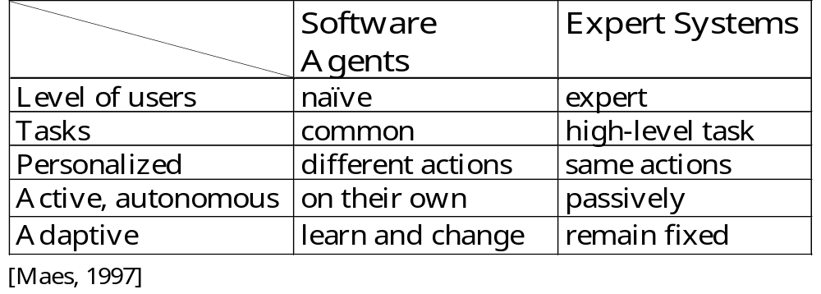
Differences from other Software (2/2)
Software Agents vs. Expert Systems

Slide 25
Reasons for Using Intelligent Agents
Why do we need Software Agents?
  more everyday tasks are computer-based
  vast amounts of dynamic, unstructured information
  more users, untrained
Change of Metaphor for HCI
  Direct manipulation
  Indirect manipulation

Slide 26
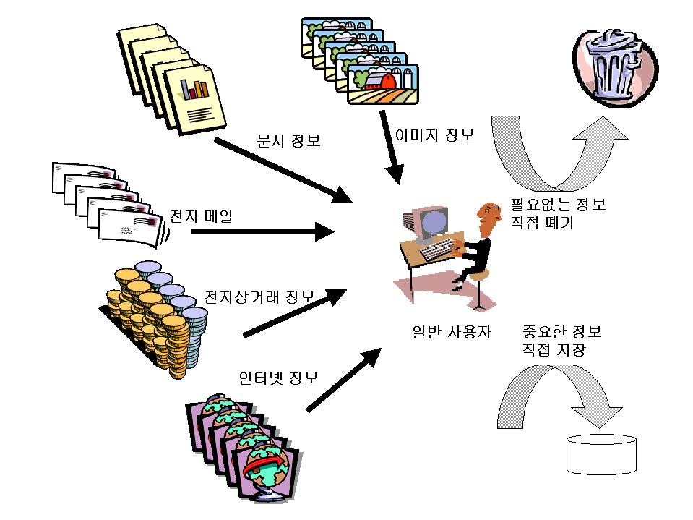
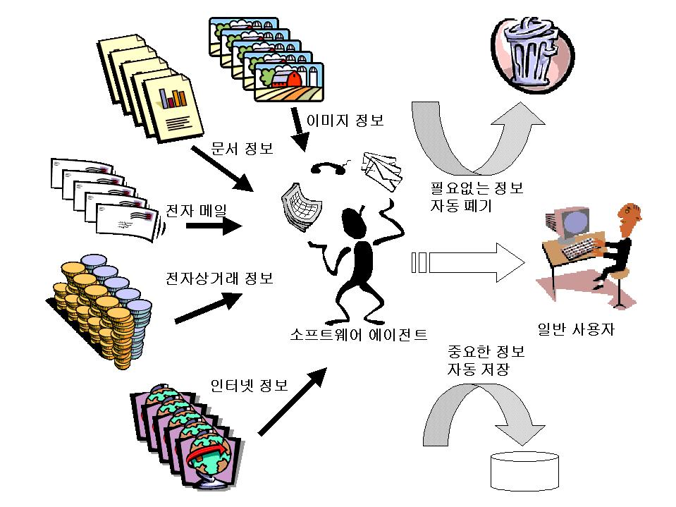
[Indirect Manipulation]
[Direct Manipulation]

Slide 27
Agent의 구분 [Nwana, 1996]
Collaborative
learning
agents
cooperate
learn
Smart
agents
Interface
agents
Collaborative
agents
autonomous

Slide 28
Agent의 구분: [Franklin and Graesser, 1996]
Autonomous Agents
Biological
Agents
Computational
Agents
Robotics
Agents
Software Agents
Artificial Life Agents
Task Specific
Agents
Entertainment
Agents
Viruses

Slide 29
Agents의 종류 (1/2)
1. Environment에 따른 분류
  Agents are designed to perform in a particular environment
  Internet agent, OS agent, WWW agent
  Assistant, expert, wizard

Slide 30
Agent의 종류 (2/2)
2. Task에 따른 분류
  Agent의 작업에 따라서 분류
  Information retrieval, information filtering, searching
3. Architecture에 따른 분류
  내부 지식 표현 구조에 따라서
  Learning agent, neural agent, evolutionary agent.

Slide 31
Objects vs. Agents
Everything is Objects.
Attributes + Function
Polymorphism
Inheritance
Language Dependence
Everything is Agents.
Intelligence
Agency
Language Independence

Slide 32
Agent와 관련 있는 분야
Neural Networks
Genetic Algorithm
Knowledge-based Systems
Reasoning Systems
Objects
Image & Speech Processing
On-line Monitoring
Communication
Intelligent
Agents
Artificial Intelligence
Software Engineering
Interface (HCI)
Cognitive Engineering
User Model
Human Interface

Slide 33
Agent Technology Factors
Intelligence
Agency
Machinery
Security
inferencing
learning, validation.
representation
mutual
public authentication,
privacy, payment
Content
Access
To applications,
Data & services,
Networking, mobility
rules, context
application ontologies
grammars

Slide 34
Key Technologies (1/2)
Agency
  환경을 인지하고 그에 따라 행동할 수 있도록 하기 위한 구조와 디자인 측면의 행동 정도
asynchrony
user representation
data interactivity
application interactivity
service interactivity
agent interactivity

Slide 35
Key Technologies (2/2)
Intelligence
  agent가 획득 가능한 정보로부터 자신의 행동을 수정할 수 있기 위한 지식을 획득할 수 있는 정도
  Preferences reasoning learning

Slide 36
Agent의 응용분야 - 산업용
제조 (생산 공정)
  생산 과정을 분리하여 하나의 agent에 할당하고, 이들을 다시 계층적으로 조직하여 전체 작업을 완성
  각각의 agent는 독자적인 작업계획과 능력을 가지고 있으며, 서로 협동을 통해 전체적인 과정을 관리함.
통신, 항공관제, 물류 분야
  대규모 분산성으로 인해 agent에 적합

Slide 37
Agent의 응용분야 – 상업용 (1/3)
정보관리
  인터넷의 대중화로 대두된 정보과부하 문제를 해결
  정보 여과 (information filtering)
    방대한 양의 정보 중에서 실제로 관련된 정보만을 걸러내는 문제
  정보 수집 (information gathering)
    특정 문제 해결에 필요한 정보를 여러 곳에 산재한 정보들로부터 찾아 모으는 문제

Slide 38
Agent의 응용분야 – 상업용 (2/3)
전자상거래
  현재는 사람과 사람간의 거래가 대부분이지만 사용자를 대신하는 agent에 의해 자동화될 수 있음.
  비교 쇼핑몰 agent, 경매 agent

Slide 39
Agent의 응용분야 – 상업용 (3/3)
업무절차관리
  여러 부서에서 제공한 정보와 판단을 근거로 적합한 업무 결정을 함.
  업무 절차를 agent간의 협상과정으로 간주.

Slide 40
Agent의 응용분야 – 오락산업
개인 및 인터넷 게임
  가상으로 주어진 환경의 변화를 스스로 인식하여 학습하고 자율적으로 추론하여 행동을 결정하는 현실감 있는 게임을 구성
영화 및 양방향 텔레비전 사업
  캐릭터 에이전트

Slide 41
Agent의 응용분야 – 의료
환자상태 감시
  수술후의 중환자 상태
진료 시스템

Slide 42
An introduction of methods of Machine Learning

Slide 43
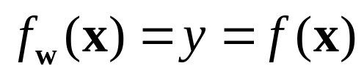
Machine learning methods
Supervised learning(감독 학습)
  문제가 example이라는 <입력 값, 출력 값> 쌍 집합으로 주어짐. 주어진 입력 값과 출력값 을 만족하는 함수 F를 찾아내는 것이 목적임.
  Estimate an unknown mapping from known input- output pairs
  적용 예: 자동 운전 장치, classification, regression, neural network 학습 등 대부분의 학습문제.

Slide 44
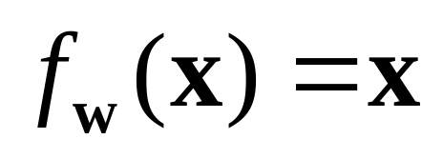
Machine learning methods
Unsupervised learning(무 감독 학습)
  주어진 입력값에 대한 출력값이 주어지지 않음. 학습 목표가 주어진 문제에 아주 의존적이 됨.
  적용예: 클러스터링, 새로운 규칙발견.

Slide 45
Machine learning methods
Reinforcement learning(강화 학습)
  무 감독 학습 중의 하나. 입력 값에 대한 결과가 피드백으로 학습 시스템에 주어지면서 학습의 결과를 판단.
  적용 예: 체스, 바둑, 동적인 환경에서의 학습(robot navigating)

Slide 46
학습 방법 (1/5)
기호 학습
  공정관리
  질의어 처리
  다중 에이전트 공간에서의 에이전트 상태 기술
결정트리 (Decision Tree)
  협력적 여과 과정에서 문서 분류
  사용자 프로파일 분석

Slide 47
학습 방법 (2/5)
신경망 (Neural Networks)
  사용자 프로파일 간의 유사도 측정
  다중 상거래 에이전트 환경에서 최적 가격 결정
  SOM(self organizing map)을 이용한 문서 분류: clustering.
  정보 여과(information filtering)

Slide 48
학습방법 (3/5)
강화학습 (Reinforcement Learning)
  다중 상거래 에이전트 환경에서 최적 가격 결정
  다중 에이전트 환경에서의 부하 조정
  웹 검색 환경에서 사용자 프로파일 학습
  다중 에이전트 환경에서의 중재
  웹 문서 공간 탐색

Slide 49
학습 방법 (4/5)
진화학습 (Evolutionary Computation)
  사용자 프로파일 학습
  분산 환경에서 탐색
통계 모델
  협력적 여과
  하이퍼텍스트 검색시 링크에 대한 랭킹 제공
  사용자 관심도 추정

Slide 50
학습 방법 (5/5)
확률 그래프 (Bayesian Network)
  협력적 여과
  문서 분류
  협상
  적응형 도움말 시스템

Slide 51
기호 학습
논리나 규칙 기반의 지식 표현법을 사용하는 에이전트 시스템에서 사용되는 학습 기법
문제가 복잡하지 않고 지식 DB가 논리적으로 일관성을 유지하는 한도 내에서는 정확하게 문제를 해결
지식 DB의 관리가 어렵고 적응력이 떨어짐

Slide 52
결정 트리 (Decision tree)
주어진 자료의 속성 값을 트리의 최상위 노드(root node)로 부터 최종 노드(leaf node)까지 분류하여 내려 오면서 입력 데이터의 카테고리를 분류하는 방식
학습 방법 : ID3, C4.5
이산적인 데이터 처리에 적합

Slide 53
Decision Tree Representation
Representation
  Node
    Instance의 attribute
  Branch
    Attribute의 value
  Instance의 attribute value에 대한 conjunctions의 disjunction을 나타낸다.

Slide 54
결정 트리
Decision Trees (PlayTennis)
Outlook
Sunny
Overcast
Rain
Humidity
Yes
Wind
High
Normal
Strong
Weak
No
Yes
No
Yes

Slide 55
결정 트리
위 결정 트리에 대한 표현식
(Outlook = Sunny ∧ Humidity = Normal ) ∨ (Outlook = Overcast ) ∨ (Outlook = Rain ∧ Wind = Weak)

Slide 56
Appropriate Problems for Decision Tree Learning
attribute-value 쌍으로 표현되는 instance
  각 attribute가 제한된 수의 disjoint value를 갖는 경우
    Ex. Temperature = { Hot, Mild, Cold}
target function이 discrete output values를 가질 때
disjunctive descriptions이 요구될 때

Slide 57
Appropriate Problems for Decision Tree Learning
training data가 error를 포함할 때
  Both errors in classification examples and errors in the attribute values
training data에서 일부 attribute가 빠져있을 때
Classification problems

Slide 58
The Basic Decision Tree Learning Algorithm
ID3 algorithm
  1. “what attribute should be tested at the root?”
  2. statistical test를 이용하여 training examples을 가장 잘 분류하는 best attribute를 root node에 위치시킨다
  3. Example instance를 attribute에 따라 sorting하여 descendent node에 전달
  4. 1-3 을 Descendent nodes에 대해 반복한다.
  Greedy search
    No backtracking

Slide 59
결정 트리 – 적용 예
InfoFinder
  Krulwich, B., and Burkey, C. The infofinder agent: Learning user interests through heuristic phrase extraction. IEEE Expert Intelligent Systems & their applications (Sept. 1997).
  웹 문서에 대한 사용자의 선호도를 결정 트리로 표현하여 이후의 문서 검색에 이 트리를 이용하여 추천해 주는 시스템

Slide 60
신경망 (Artificial Neural Network)
A new form of computing, inspired by biological (brain) models.
A mathematical model composed of a large number of simple, highly interconnected processing elements.
A computational model for studying learning and intelligence.

Slide 61
신경망 (Artificial Neural Network)
1. A large set of <input, output> pairs are available as training examples.
2. Output values are discrete, continuous, or combinations of both.
3. Learning examples are noisy.
4. Long learning time is tolerable.
5. Fast execution is required.
6. Human interpretation of the learned model is not important.

Slide 62
신경망 (Artificial Neural Network)
실수 데이터에 적합
데이터에 오류가 많아도 전반적인 성향을 잘 보여줌
특정 목표값을 학습하는 방법
목표값이 없이 주어진 데이터 만으로부터 그들의 공통적인 특징에 따라 스스로 그룹을 지어주는 군집화 방법

Slide 63
신경망 (Artificial Neural Network)
Neural Network
w
Hidden
Output
Input

Slide 64
신경망 (Artificial Neural Network)
eGenie
  이전의 상품에 대한 기존의 사용자들의 선호도에 대한 유사도를 군집화하여 신상품을 추천해 주는 시스템
STEALTH
  프로그램의 매뉴얼이나 관련 문서의 키워드를 학습한 후 새 문서에 대해서 사용자에게 여과를 하여 알려주는 기법 사용

Slide 65
강화 학습 (Reinforcement Learning)
시행착오와 지연된 보상(delayed reward), 주어진 환경과의 상호작용을 통하여 학습
학습 방법 : Q-learning

Slide 66
agent, state, actions, policy
주제
  이러한 agents가 그들이 처한 환경에서 행동함으로써 어떻게 성공적인 제어 정책을 학습할 수 있는가
agent의 목표는 reward 함수에 의하여 정의 됨
제어 정책
  어떤 초기 상태로부터 최대의 누적 보상이 얻어지는 행동을 선택
  예 : manufacturing optimization problems, sequential scheduling problems

Slide 67
강화 학습 (Reinforcement Learning)
Reinforcement Learning
Agent
state s_{t}
reward r_{t}
action a_{t}
r_{t+1}
Environment
s_{t+1}

Slide 68
강화 학습 (Reinforcement Learning)
다중 서비스 제공자의 입장에서 가격 결정 정책에 적용
자원이 분산되어 있는 환경에서 작업 부하 분배를 통한 전체 시스템 안정화에 적용
WAIR
  웹 환경에서 각 개인 사용자의 장기적인 특정 정보 요구에 대해 적합한 웹 문서를 여과하고 추천하는 시스템

Slide 69
진화 학습 (Evolutionary Computation) (1/3)
자연계의 진화 과정을 컴퓨터 상에서 시뮬레이션하여 복잡한 문제를 해결하는 방법
복제, 교차, 돌연변이 등의 연산자를 이용하여 최적해를 찾음.

Slide 70
진화 학습 (Evolutionary Computation) (2/3)
Evolutionary Algorithm
0001
1010
1000
1111
selection
0001
1010
crossover
1001
0010
mutation
1101

Slide 71
진화 학습 (Evolutionary Computation) (3/3)
PAWS
  웹 환경에서 사용자의 특정 정보 요구에 적합한 웹 문서를 여과하는 시스템
ARACHINID
  웹 환경에서 특정 정보를 찾기 위한 분산 탐색 알고리즘

Slide 72
통계적 학습 (1/3)
전통적인 통계 기법 사용
평균, 분산, 확률 밀도 추정, 회기 분석, 주성분 분석(principal component analysis), 마코프 모델
실제적인 문제들에겐 통계의 가정이 잘 맞지 않는다는 단점이 존재

Slide 73
통계적 학습 (2/3)
GroupLens, Ringo
  유사성을 파악하기 위해 상관계수를 구하여 특정 사용자와 유사한 내용의 뉴스를 읽은 사용자에게 정보를 제공
Jester
  사용자가 높은 순위를 부여한 유머 기사들을 PCA로 분석하여 사용자 기호에 가장 적절한 유머 기사들을 추천

Slide 74
통계적 학습 (3/3)
WebMate
  사용자의 웹 브라우징 기록(history)를 분석하여 TFIDF 방법으로 사용자의 웹 브라우징을 학습

Slide 75
확률 그래프 모델 (Bayesian Network) (1/3)
이미 알고 있는 지식을 이용하여 조건부 확률을 계산하는 Bayes theorem에 기반
다수의 확률 변수들간의 관계를 표현하는 그래프 모델
  각 노드는 확률 변수를 나타냄
  간선들은 의존관계를 표시

Slide 76
확률 그래프 모델 (Bayesian Network) (2/3)
Bayesian Learning (Bayesian Network)
Burglary
P(B)
Earthquake
P(E)
0.001
0.002
B E
P(A)
T T
T F
F T
F F
0.96
0.94
0.29
0.001
Alarm
A
P(J)
A
P(M)
John Calls
Mary Calls
T
F
0.90
0.05
T
F
0.70
0.01

Slide 77
확률 그래프 모델 (Bayesian Network) (3/3)
Lumiere 프로젝트
  MS Office 97 Helpdesk
  사용자의 행동을 토대로 적절한 도움말을 사용자에게 제공하는 시스템 개발

Slide 78
Information Retrieval

Slide 79
Information retrieval models
Boolean model
  집합 이론에 근거하고 있으며, 질의와 문서가 색인어의 집합으로 표현.
Vector model
  질의와 문서가 벡터로 표시되어 n차원 공간상에서 거리를 기준으로 검색을 한다.
Probabilistic model
  확률론에 근거해 질의와 문서와의 관계를 확률적으로 계산한다.

Slide 80
Vector Space Model
쿼리와 문서를 집합으로 나타낸 다음 전역적인 유사성을 비교한다.
term vectors
  Di = (ai1, ai2,…, ait) = ith document
  Qj = (qj1, qj2,…,qjt) = jth query
    aik, qjk : the values of term k in Di or Qi
      1 when term k appears in document Di(Qj)
      0 when term k is absent in document Di(Qj)
      또는 term의 중요도에 따라서 다른 숫자값을 가진다.

Slide 81
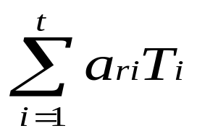

Vector space model
Term vector T
  벡터공간은 T벡터에 의해서 나타내어진다.
Dr = :r번째 문서
  where ari : the components of Dr along the vector Ti
similarity between vectors x and y
  product : x•y = |x||y|cos

Slide 82
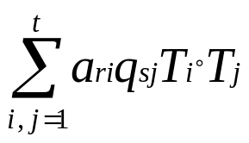
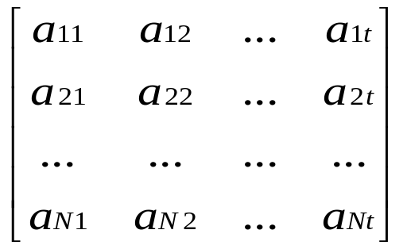
Document-Query similarity
  Dr•Qs =
    where terms are uncorrelated
    term vectors are othogonal
    linearly independence
    T1 T2 Tt
    D1
    A = D2
    DN

Slide 83
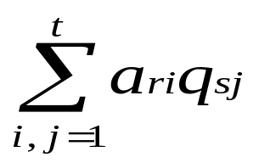
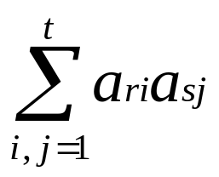
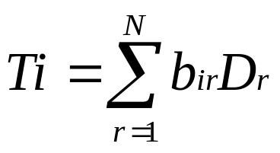

Similarity Computation
  sim(Dr, Qs) =
  sim(Dr, Ds) =
Term-Term Similarity

Slide 84
Reasons to generate similarity coefficients between queries and documents
The document can be arranged in decreasing order of corresponding similarity with the query
The size of the retrieved set can be adapted to the user’s requirements.
Items retrieved early in a search may help generate improved query formulation using relevance feedback

Slide 85
Vector processing model의 장단점
단점 :
  assumed othogonality
  independence between terms
  lack of theoretical justification
장점 :
  simplicity
  provision of ranked retrieval output
  individual vectors can be modified

Slide 86
Vector Modifications
To generate useful query statement that can extract materials wanted by users and reject the remainder
relevance feedback process
  if a retrieved document has been identified as relevant to a given query, the query formulation can be improved increasing its similarity to such a previously retrieved relevant item.

Slide 87
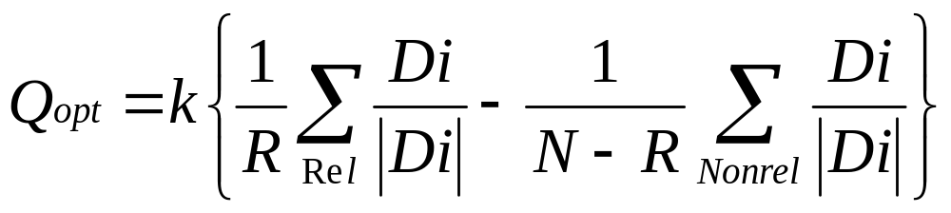
Relevance feedback process
“moving” a given query toward the relevant items and away from the non-relevant ones.
Optimal query

Slide 88
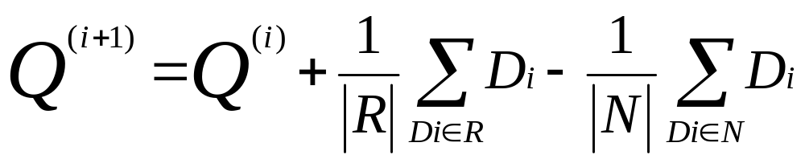
Approximation of the optimal formulation

Slide 89
Automatic Document Classification
Inverted index file의 단점
  the information pertaining to a document is scattered among many different inverted-term lists.
  Information relating to different document with similar term assignments is not in close proximity in the file system.
Clustered file
  cluster can be represented by term vector known as cluter centroid.

Slide 90
Agent Applications

Slide 91
Agent Applications (1/2)
Desktop Agents
  MS agents
  Scheduling agents
  Filtering agents
Internet Agents
  Web browsing agents
  Web search agents

Slide 92
Agent Applications (2/2)
Electric Commerce Agents
  Comparison shopping agents
  Auction agents
  Negotiation agents

Slide 93
Desktop Agent
(Microsoft Agent)

Slide 94
Desktop Agent
Why is the desktop important?
  Computer를 이용한 많은 작업들이 desktop을 기반으로 수행된다.
  ex) program coding, 문서 작성, web surfing
  Notebook, hand-held PC, PCS보다 편리하다.
Why do we need desktop agent?
  컴퓨터 초보자들에 대한 길잡이 역할
  User에게 다양한 tip을 제공
  Computer와 사람 사이의 매개체 역할
  다양한 OS에서도 단일한 agent를 사용

Slide 95







Desktop Agents
User
Desktop agent
scheduling
agent
E-mail agent
phone agent

Slide 96
Desktop Agent의 원리
메일이 오면,
전화로 알려라.
NL Engine
Calendar App.
Computer phone
Interface Agent
NL Agent
Calendar Agent
Phone Agent
ICL (Logical form)
위치 파악
451호실
전화
Blackboard
Mail Program
451호실
전화번호?
Tel. 1234
Mail Spool
DB Agent
Mail Agent
DB

Slide 97
Design issues (1/2)
User understand agent
  Agent의 상태를 user에게 agent의 action을 통해서 feedback해 주어야 함
  : user가 agent를 이해하고 신뢰할 때, user-agent의 collaboration이 성공적
  Agent의 behavior가 너무 복잡해서는 안 됨
Control
  Agent의 autonomy에 degree를 두어 user가 control할 수 있게 해야 함

Slide 98
Design issues (2/2)
Interaction
  Agent가 interruption할 상황을 user가 설정할 수 있어야 함
  점차적으로 interruption을 줄여야 함
Easy of use
  User가 새로운 언어를 배우게 해서는 안 됨
Personification
  Realistic, entertaining
  : animation, facial expressions, gestures, natural language speech I/O

Slide 99
Design issues – detailed (1/2)
Elements of desktop agent
  Artificial Intelligence
  Look-and-feel
  : animation, presentation
  Hear-and-feel
  : speech input, speech output
  Emotional Intelligence

Slide 100
Design issues – detailed (2/2)
Artificial Intelligence
  System의 상황을 monitoring할 수 있어야 함
  User의 기호를 기억하고, 표현할 수 있어야 함
  User의 요구를 예측할 수 있어야 함
Look-and-feel
  Animated, full body kinesthetics, lip-synching
Hear-and-feel
  Input : 다양한 단어와 구문 사용, 명령의 속도
  Output : 명확함, 자연스러움

Slide 101
Microsoft Agent - Introduction
What?
  Incorporating conversational interfaces
  : leveraging natural aspects of human social communication
  Optional supporting for speech recognition
  Responding using synthesized speech, recorded audio or text in a cartoon word balloon
  Easily combined with GUI

Slide 102
Microsoft Agent - Component
For user
  ActiveX control
  Lernout & Hauspie TruVoice Text-To-Speech(TTS) engine
  Microsoft speech recognition engine
  Microsoft agent character files
For developer
  Microsoft agent character editor
  Microsoft agent linguistic information sound editor

Slide 103
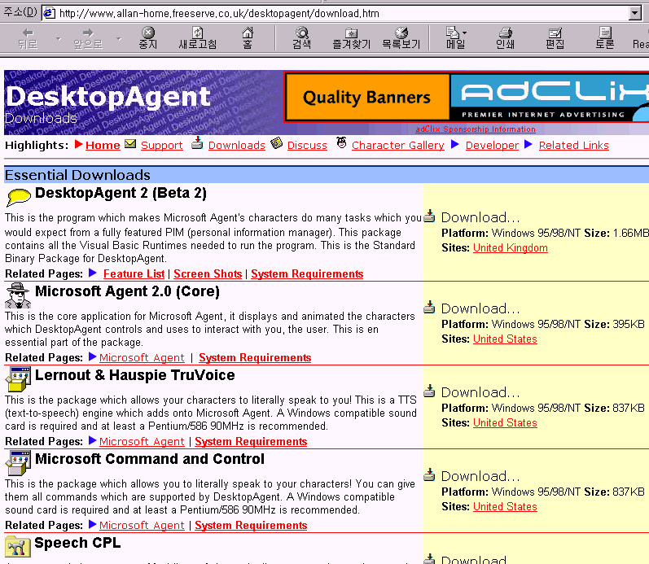
Microsoft Agent

Slide 104

Microsoft Agent

Slide 105




MS Agent - Character
Key motions : role
  Speaking : user가 대화에 주의를 갖게 함
  Moving : agent의 의도에 대한 정보를 줌
  Greet : user와 친밀감을 갖도록 함
  Congratulate : agent의 positive 감정을 표현
  Decline : agent의 negative 감정을 표현
  Show/Hide : general interaction with the environment
Merlin
Peedy
Robby
Genie

Slide 106
Commericial Systems
– Office 2000 Agent (1/5)
Features
  Text로 office 사용에 관한 질문을 입력할 수 있음
  : 질문은 문장 또는 단어로 입력 가능
  User의 작업 중에 자발적으로 tip을 알려줌
  Agent의 자발적 reaction에 level을 두어 user가 control할 수 있음
  Menu에서 작업을 수행한 후 agent를 double-click하면, 그 작업과 관계된 도움말 항목을 보여줌

Slide 107
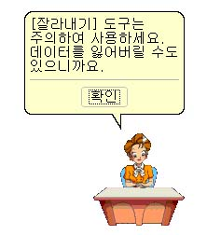
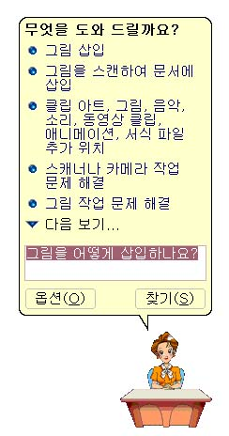
Commericial Systems
– Office 2000 Agent (2/5)
시작시 tip을 알려줌
질문을 입력하면,
답이 될 수 있는
도움말 항목을
알려줌

Slide 108
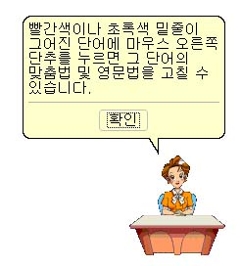
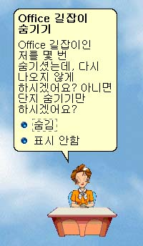
Commericial Systems
– Office 2000 Agent (3/5)
여러 상황에서
자발적인
reaction
맞춤법이 틀린 단어를 word에서
입력하면, 위와 같은 tip이 나옴

Slide 109
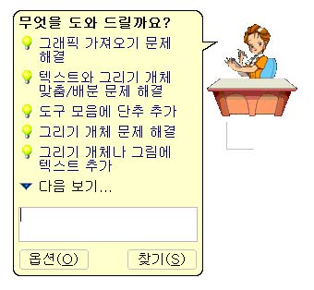
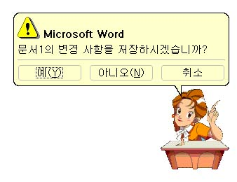
Commericial Systems
– Office 2000 Agent (4/5)
Word에서 메뉴중
삽입-그림파일을
수행한 후 agent를
double click하면,
자발적으로 도움말
항목을 보여줌
이전의 대화상자의
기능을 agent가 대신함

Slide 110
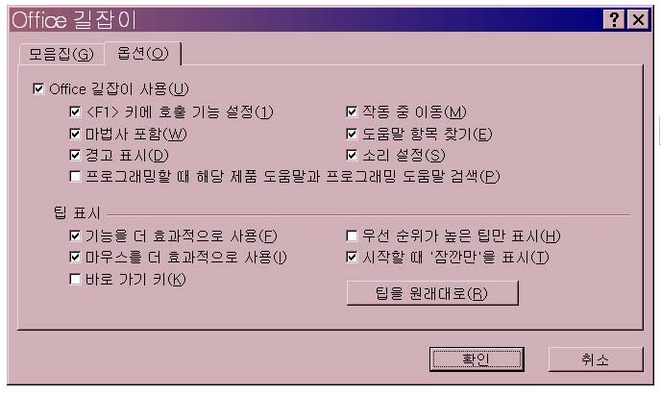
Commericial Systems
– Office 2000 Agent (5/5)
Options for user

Slide 111
Commericial Systems
– SecretAgent (1/5)
Features
  Launching applications from voice
  Database for addresses, accessed via voice
  Take notes and read them
  Read the clipboard
  Supporting two agents
  Shutting down the windows
http://www.infoseccorp.com/

Slide 112

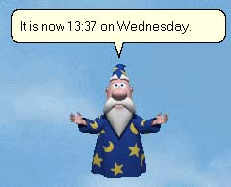
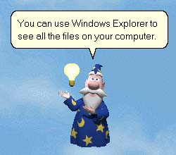

Commericial Systems
– SecretAgent (2/5)
시간을
알려줌
시작시
그날의 tip
No action

Slide 113
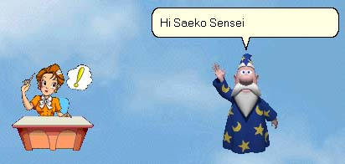
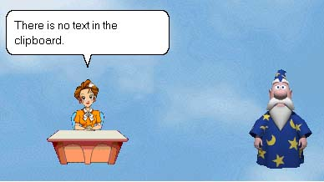
Commericial Systems
– SecretAgent (3/5)
Database 검색 시에는
2번째 agent인 Saeko
Sensei를 불러서 찾게 함
Clipboard의 내용을 읽을
때도 2번째 agent가 action을
취함

Slide 114
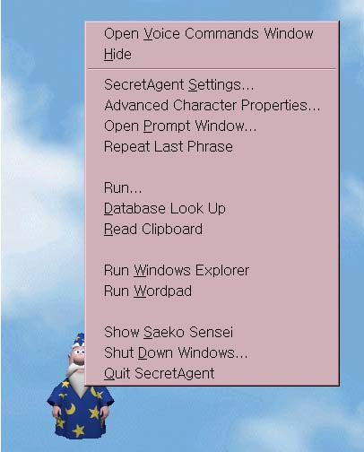
Commericial Systems
– SecretAgent (4/5)
음성외에도
Pop-up menu를
통해서 action을
할 수 있음

Slide 115
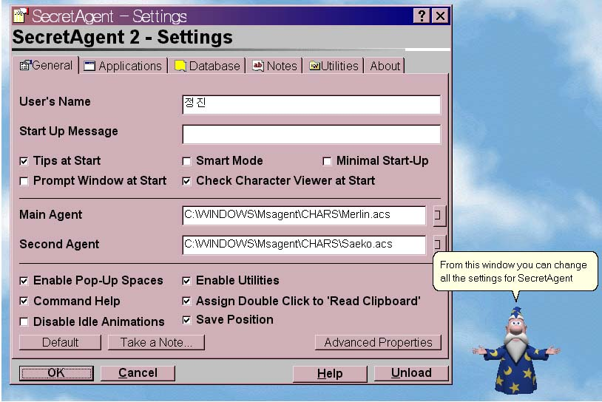
Commericial Systems
– SecretAgent (5/5)
Change settings

Slide 116
Commericial Systems
– TCSoft Desktop Agent (1/3)
Features
  Read the clipboard
  Say the time
  Show the calendar
  Set the alarm
  Run programs
  Eject CD-Rom

Slide 117
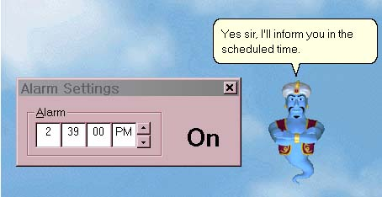
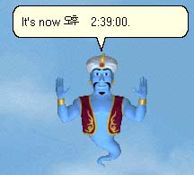
Commericial Systems
– TCSoft Desktop Agent (2/3)
Notifying alarmed
time
Set the alarm

Slide 118
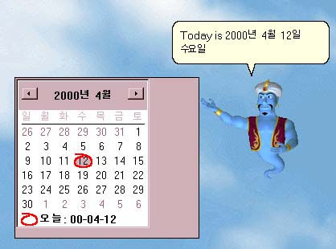
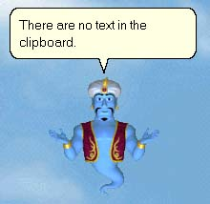
Commericial Systems
– TCSoft Desktop Agent (3/3)
Read the clipboard
Show the calendar

Slide 119
MS Agent (More)
http://msdn.microsoft.com/Downloads/samples/Internet/imedia/netshow/smedia/NS3/VBScript/Genie/default.asp
  The above URL is the netshow service.
  Create a presentation with a Windows Media Player control that sends Microsoft Agent stream events in the stream for the user's browser to act upon. The end result is an ASF file that controls the poses, movement, and speech of the Microsoft Agent's Genie character

Slide 120
MS Agent (More)
MS Agent Homepage (http://msdn.microsoft.com/workshop/imedia/agent/default.asp)

Slide 121
Scheduling Agent

Slide 122
Aim For Scheduling Agent
Easy Interface
Provide a convenient interface that allows the user to perform the task
Activeness
treat each user interaction as a training example of user's habits
Learning
use learned knowledge to increase the services offered by the software assistant

Slide 123
Scheduling Agents Objectives
Plan, Organize personal or Group schedule
This agents includes
  Email Agents
  Phone Agents
  Offline Delivery Agents
  Notification Agents
  Service Agents

Slide 124
Scheduling Agents Classification
By User
  Personal (Appointment, Notifying message..)
  Group (Meeting schedule..)
By System
  Independent Tool Based (ex. Outlook 2000)
  Web Based (ex. Netscape Calender)

Slide 125
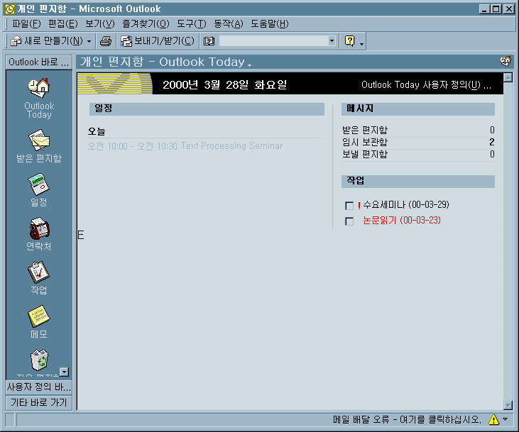
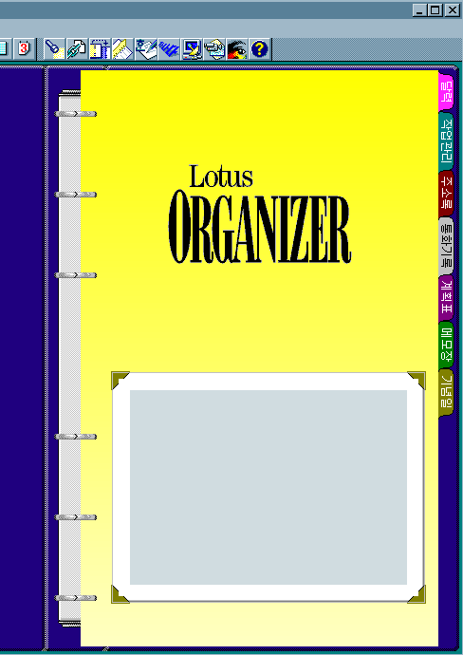
System Based Application
Microsoft Outlook 2000
Lotus Organizer

Slide 126
Distinctive Feature
Stablized System
Effectiveness
Fast Speed

Slide 127

Microsoft Outlook 2000 (1/5)
Notes:
아웃룩에 대한 설명. 아웃룩은 앞에서 창민이가 로터스를 할거기 때문에, 대충 이런게 있다고 정도만 할 생각.

Slide 128
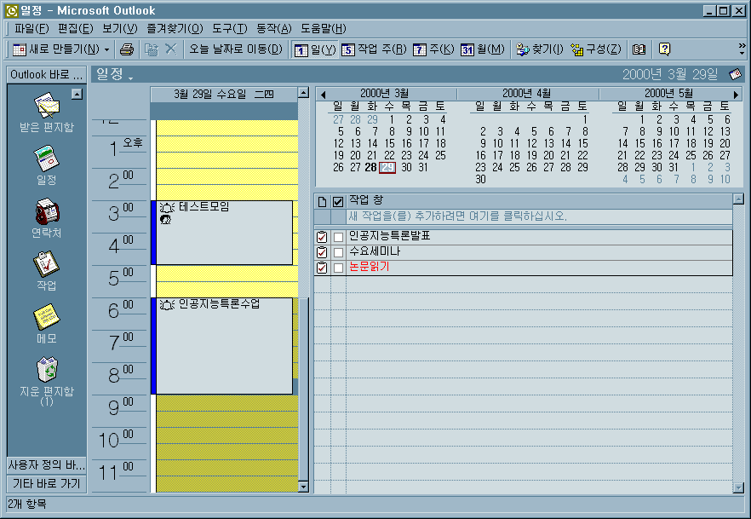
Microsoft Outlook 2000 (2/5)
Notes:
테스트모임와 인공지능특론 수업 2개가 수요일의 일정이다. 논문 읽기는 '작업'에서 밀려있기 때문에 빨간색으로 표시되어있다. -> 일정이란게 학생신분이거나, 회사원 신분일때마다 달라진다. 그렇게 말하면 가계부도 일정관리라고 할 수 있다. 에이젼트는 제네럴 한 부분에서 적용하는 능력을 키워야겠지만, 이런종류의 도메인은 분류를 해 주어야 한다.

Slide 129
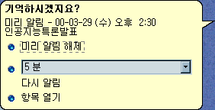
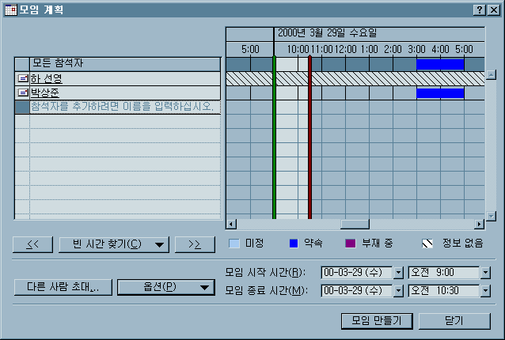
Microsoft Outlook 2000 (3/5)
Notes:
모임 계획을 세우는 부분. '빈시간찾기' 라는 버튼이
Outlook 이 내세우는 AutoPick 기능인데, 에이젼트가
가지는 학습적이라거나 자동적인 기능이 있을줄
알았는데, 단순히 사람들이 비는 시간을 잡아주는
기능 뿐이었다.

Slide 130
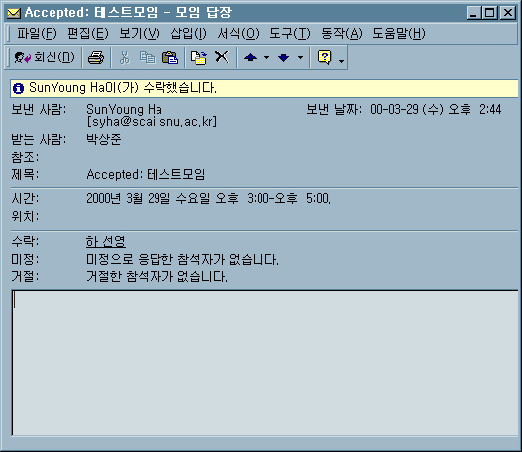
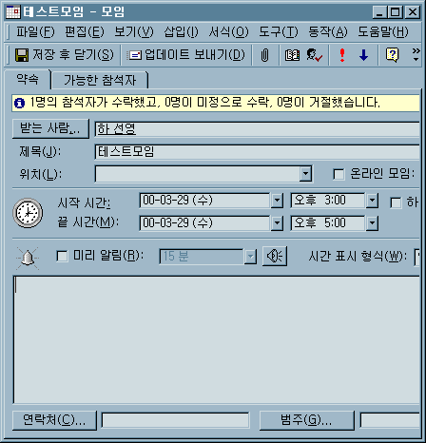
Microsoft Outlook 2000 (4/5)

Slide 131
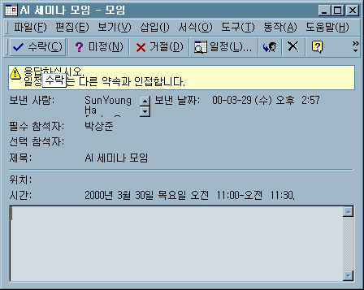
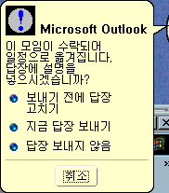
Microsoft Outlook 2000 (5/5)

Slide 132
Web Based Application (1/2)
Webthing Virtual Desktop
  http://www.webthing.com
Critical Path
  http://www.cp.net
Smart Tech
  http://www.smartec.com
eCal
  http://www.ecal.com

Slide 133
Web Based Application (2/2)
when.com
  http://www.when.com
Lycos Calendar
  http://lycos.anyday.com
My Shell
  http://myshell.empas.com/

Slide 134
Distinctive Feature
Accesible anywhere
  The most powerful feature
Easy to use

Slide 135
Limitation
Low speed problem
  Hard to improve by agent

Slide 136
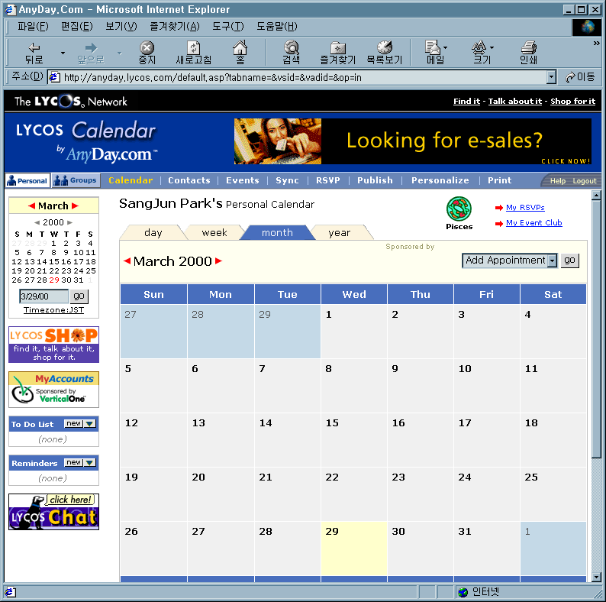
Lycos Calendar http://anyday.lycos.com

Slide 137
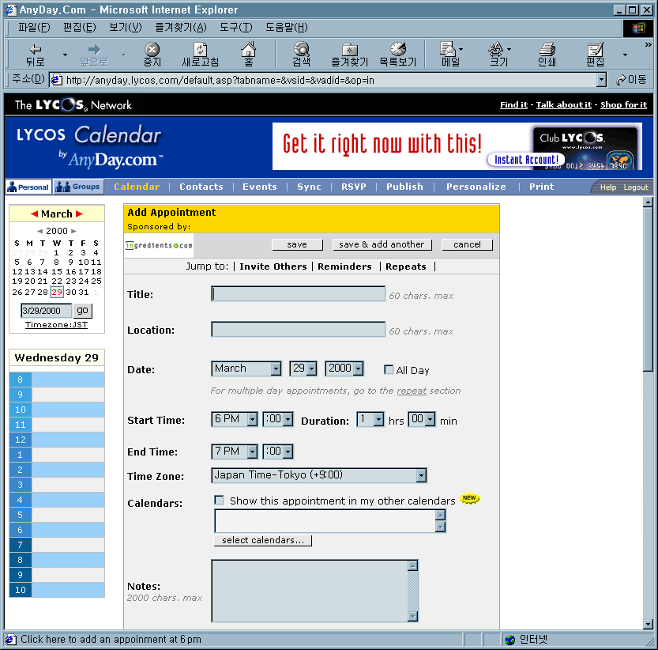
Anyday Appointment Page

Slide 138
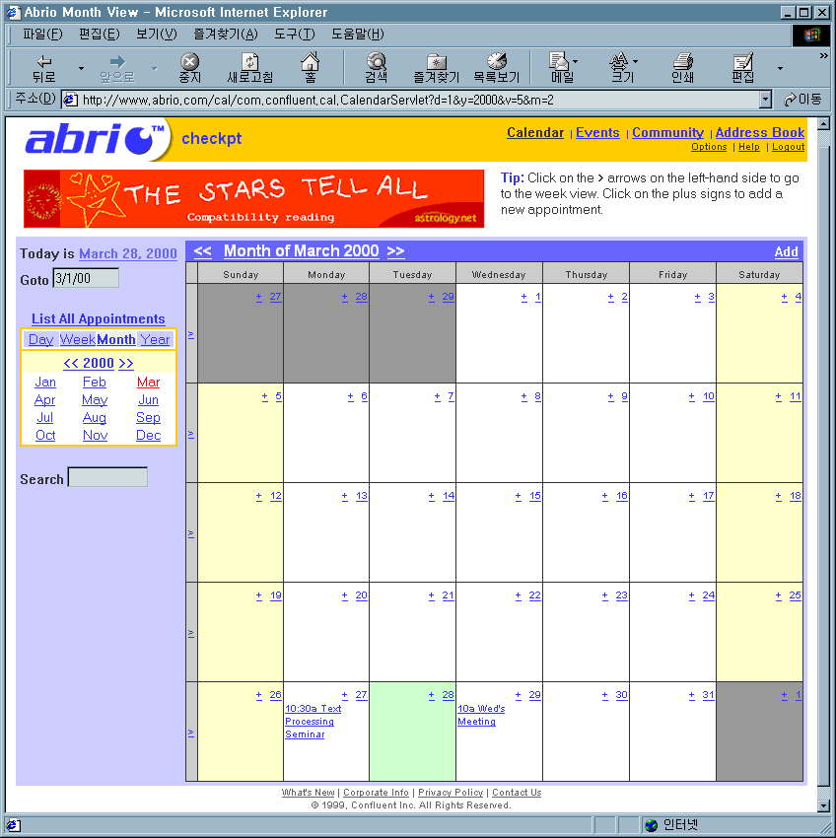
Abrio http://www.abrio.com

Slide 139
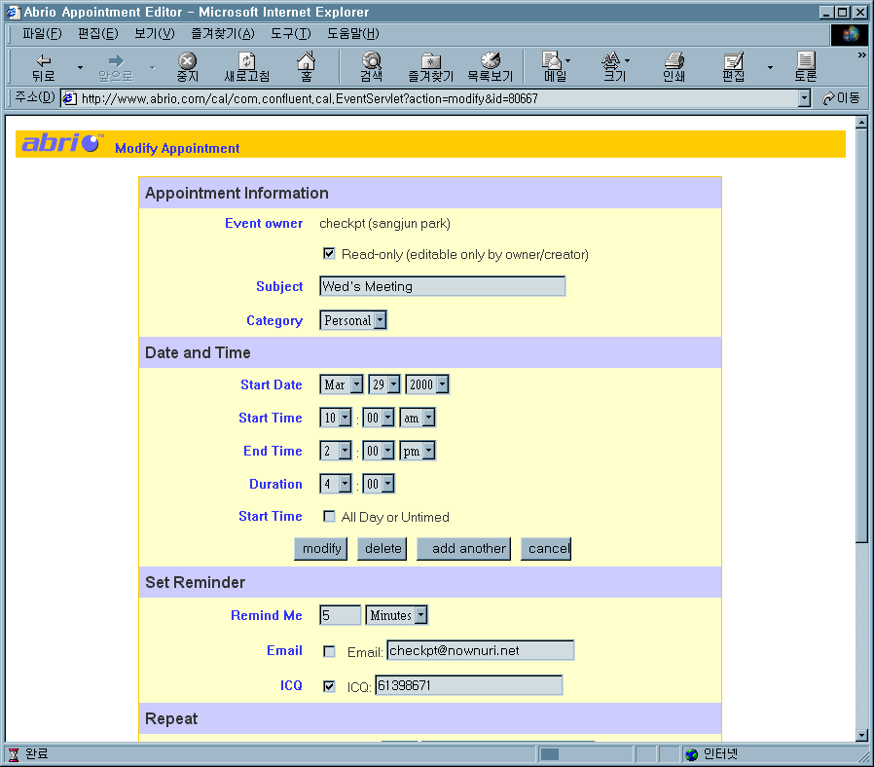
Abrio Appointment Page

Slide 140
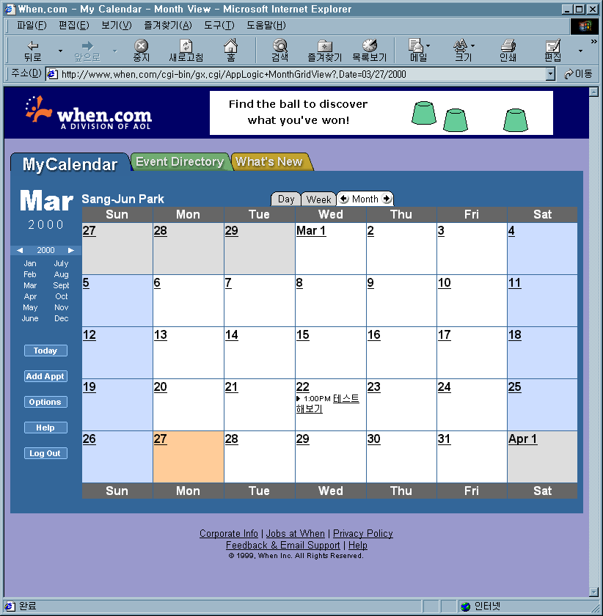
Netscape Calender

Slide 141
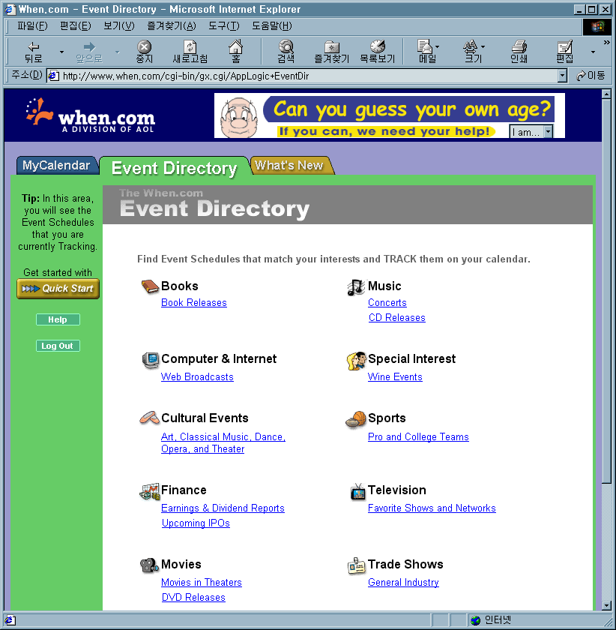
Event Directory Service

Slide 142
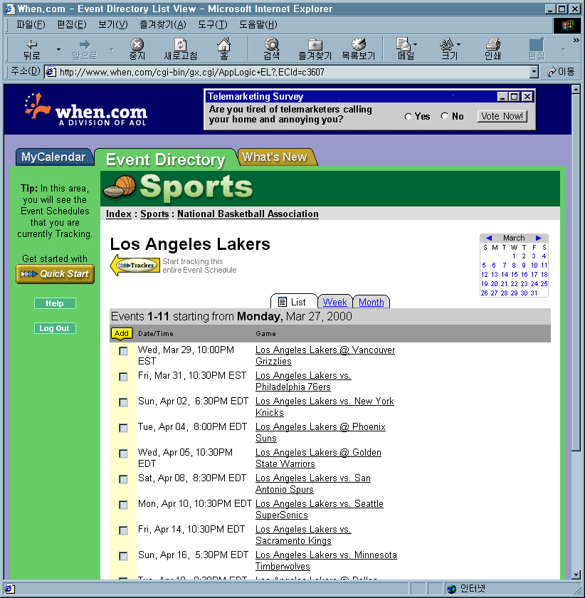

Slide 143
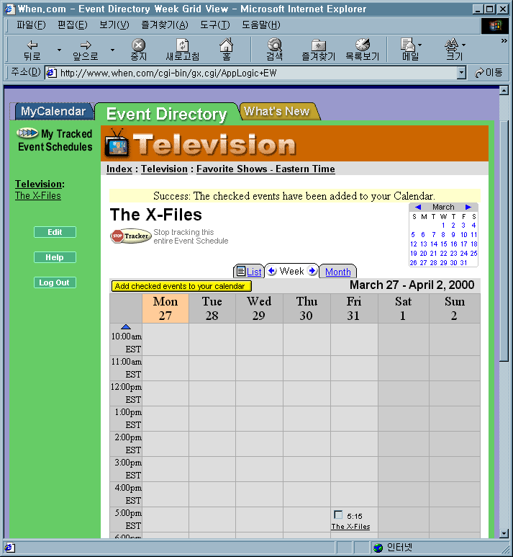

Slide 144
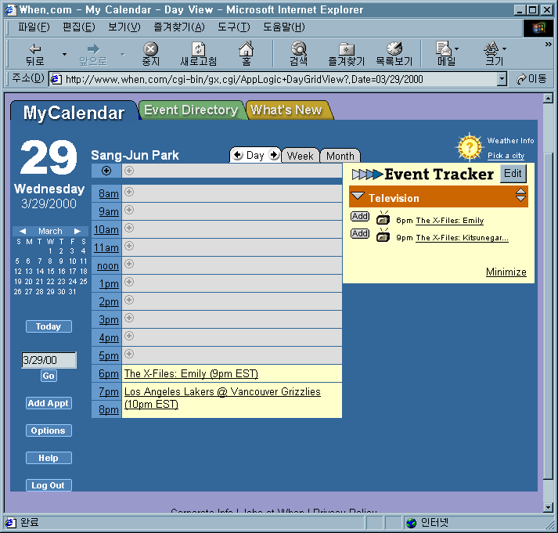

Slide 145
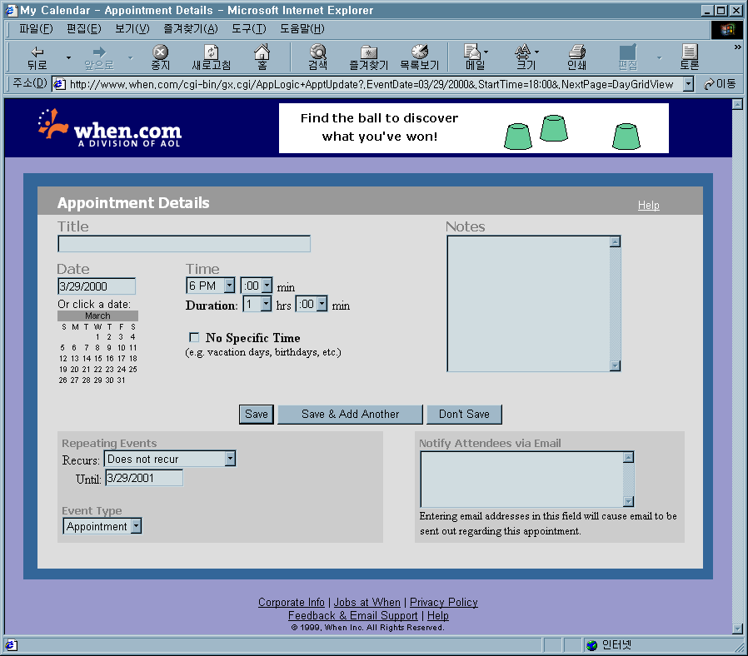
Setting the Appointment

Slide 146
Where Agent is Needed
System pattern is almost the same
It can’t learn itself right now
Interface is not that easy to use
Only to use simple scheduling

Slide 147
Algorithm of scheduling Agent
Scheduling of Meetings
Scheduling Agents
Calendar Apprentice – decision tree based

Slide 148
Scheduling of Meetings
Features
  Meeting Type, Attendees, Date, Time, Duration, Location, Confirmation, etc.
Actions
  Accept/reject.
  Schedule.
  Reschedule.
  Negotiate meeting times.

Slide 149
Scheduling Agents
A learning interface agent
Automating the scheduling task according to the unique habits of the user
Conditions
  Involve a substantial amount of repetitive behavior of user
  And, this repetitive behavior is potentially different for different users

Slide 150
Calendar (1/5)
Typical Training Example of a Calendar Meeting
  User-entered information
    request-5-27-1992-48:
    attendees: thrun
    event-type:meeting
    date: (29 5 1992)
    time:1430
    duration:30
    location:weh5309
    confirmed?: yes

Slide 151
Calendar (2/5)
  Automatically collected information
    displayed-week: (25 5 1992)
    action-time: 2915977709
    action-date: (27 5 1992)
    previous-request: request-5-27-1992-13
    previous-prompt: confirmed=yes

Slide 152
Calendar (3/5)
  Additional features inferred by the system
    position-attendees:project-scientist
    previous-attendees-meeting: request-5-20-1992-1
    next-attendees-meeting: none
    lunchtime?:no
    number-of-attendees:1
    cmu-attendees?:yes
    day-in-week:Friday
    attendees-in-toms-group?:yes
    known-attendees?: yes
    day-in-week: Friday
    end-time: 1500
    busyness-of-attendees: 2
    single-attendee?: yes

Slide 153
Calendar (4/5)
Rules from those training example
    If Position-of-attendees is Grad-Student,
    and Single-attendee? is Yes,
    and Sponsor-of-attendees is Mitchell;
    Then Duration is 60.
    [Training: 6/11 Test: 51/86]
    If Group-name is EDRC-Directors;
    Then Duration is 90.
    [Training: 6/6 Test: 31/38]

Slide 154
Calendar (5/5)
Position-of-attendees
Grad-Student
Single-attendee
Group-name
Yes
EDRC-Directors
Sponsor-of-attendees
Duration : 90
Mitchell
Duration : 60

Slide 155
Filtering Agent

Slide 156
Information Retrieval
Information retrieval
  e.g. Yahoo, Google
Information filtering
  e.g. E-mail filtering, news filtering
Information extraction
  Question answering

Slide 157
Information Filtering
What is information filtering?
  deciding what to read and what to ignore
Characteristics
  interest profile : a set of terms or phrases that should or should not appear in the document
  relevance feedback : process of refining an interest profile by rating the recommended documents as relevant or irrelevant

Slide 158
Information Filtering System
To sort through large volumes of dynamically generated information
To present the user with sources of information that are likely to satisfy his or her information requirement.

Slide 159
Information Filtering
기본적으로 문서 정보만을 취급한다.
엄청나게 많은 양의 데이터를 대상으로 한다. (수 GB)
이들 데이터가 연속적인 stream 형태로 들어 온다고 가정
개인이나 그룹의 정보 선호도 (information preference, profile)의 기술을 기반으로 한다.
흔히 입력데이터의 삭제도 동반한다.

Slide 160
Information Filtering
Stream of incoming documents
Relevant document
Irrelevant document
Filtering engine
Profile
Information retrieval and information filtering: two sides of the same coin?

Slide 161
Information Filtering Process
Commercial
News Feeds
Newsgroups
Distribution
Lists
New Web Pages
Email
Information
Streams
Information
Filtering
Agent
Information
Interest
Profiles
Inbox or
Folder
Relevance
Feedback
User

Slide 162
Filtering Agent Architecture
Query
Web
Browser
News
Server
User
Response
Index
DB
User
Profiles
WEB
Indexing
Engine
Filtering Engine

Slide 163
Information Filtering vs.
Information Retrieval
User preference
  filtering: long-term interest
  retrieval: short-term interest
Applied data
  filtering: streams of incoming data
  retrieval: static data like items in database
Objective
  filtering: removing information from a stream
  retrieval: finding information from a stream.

Slide 164
Information Filtering vs.
Information Retrieval
Information source change rate
Filtering
?
Retrieval
Information need change rate

Slide 165
Information Filtering을 위한
4가지 기본 요소
문서의 표현 (representation)
정보의 요구 (information need)의 표현
  use profile construction
문서와 프로파일의 비교 방법
비교 결과의 사용 (feedback)

Slide 166
Text Filtering System Model
Human Judgement
Information needs
Documents
Equals
in ideal
IF system
Profile
Representation
System Judgement

Slide 167
Representation of the Document
문서 속에 존재하는 정보를 표현하는 방법
  단어 기반의 표현 방법
  자연언어 기반의 방법
자연 언어 기반의 방법
  명사 (구)의 인식
  문법적, 의미론적, 확률적 방법에 의한 문장의 parsing
  어려움.

Slide 168
Representation of the Document
단어 기반의 표현 방법
  단어를 인식하기 위하여 lexical scanning을 수행
  동일 어근을 구별해 내기 위해 morphological analysis를 수행
  어근 (stem)별로 구분해 낸 정보에 대해 빈도수 측정

Slide 169
Representation of the Document
TF(w, d): 문서 d내에서 특정단어 w가 나타나는 빈도수(term frequency).
DF(w): 단어 w가 한번이상 나타난 문서의 수(document frequency).
IDF(w): inversed document frequency
IDF(w) = log ( |D| / DF(w) )
    많은 문서에 나타나는 단어이면 그 단어의 IDF 작은 값이 되고, 반대로 단어가 나타나는 문서의 수가 적으면 IDF는 큰 값이 된다.

Slide 170

Representation of the Document
tfidf (Term frequency/inverse document frequency):
  k(i): occurrences of term i in document k term frequency
  d(i): number of documents with term i document frequency
  n: number of total documents

Slide 171
Representation of the Document
tf idf는 문서 d내의 단어 w의 가중치
만일 tf 가 높은 즉 , 단어 w가 문서 d 내에서 자주 등장한다면 이 단어는 인덱싱 용어로 중요하다.
반면 여러 문서에 자주 등장하는 단어라면 idf 가 작기 때문에 이는 인덱싱 용어로 덜 중요하다.

Slide 172
Comparison Function
Binary Judgement
  문서가 프로파일과 일치하는지 아닌지를 결정
Vector Space Method
  두 문서의 내용(주요어)이 비슷한 정도를 측정
Probabilistic Method
  한 문서가 profile에 표현 된 사용자 정보 욕구와 일치할 확률을 측정
  Bayesian inference networks

Slide 173
User Modeling
사용자에 대한 정보가 어떻게 획득되어 지고 획득된 정보가 자동화된 시스템에 어떻게 사용될 수 있는가에 대한 기본 모델
개인의 관심을 표현하는 방법
  자신의 관심사를 표현하는 단어들을 제공
  과거에 읽었던 기사들을 제공
  자신이 일하는 조직의 성격을 제공
  자신이 주문했던 책들에 대한 정보를 제공

Slide 174
Difficulty of User Modeling
어휘적 문제
  사용 가능한 정보는 사용자가 자신의 흥미를 표현하기 위해 사용하는 언어에 따라 많이 달라 진다.
개념적 문제
  가능한 정보를 표현하기 위해 사용되어지는 개념들은 해당 도메인에 대해 사용자가 가지고 있는 개념들과는 다를 수 있다.

Slide 175
Learning in User Modeling
시스템에 의한 판단과 사용자의 판단의 차이에 의해 시스템은 자동적으로 정확한 판단 기준을 학습해 나갈 수 있음.
가능한 기술
  rule induction, instance based learning,
  statistical classification, regression,
  neural networks
  genetic algorithm

Slide 176
Evaluation of model (TREC)
Precision(정확률)
  시스템에 의해 사용자의 정보 요구와 관련 있다고 판단된 문서들 중 실제로 관련 있는 문서의 비율
Recall(재현률)
  사용자의 정보 요구와 실질적으로 관련된 모든 문서들 중 실제로 시스템에 의해 발견된 문서의 비율
Fallout
  실제로 관련이 없는 문서들 중 시스템에 의해 관련이 있는것으로 판단되어진 문서의 비율

Slide 177
Evaluation of model (TREC)
Selected as
Actually is
Relevant
Not Relevant
Relevant
Found
False Alarm
Not Relevant
Missed
Correctly Rejected
Precision = Found / (Found + False Alarm)
Recall = Found / (Found + Missed)
Fallout = False Alarm / (False Alarm + Correctly Rejected)

Slide 178
Example of evaluation
구글에서 에이전트와 관련된 문서를 검색하여 500개의 문서를 보여주었다. 이때 사용자가 원하는 문서는 50개이었고, 나머지는 관련 없는 문서였다. 에이전트의 전체 문서는 1000개라고 가정하고, 이중 에이전트 관련문서는 200개라고 한다면 ..
  Precision= 50/500
  Recall= 50/200

Slide 179
Filtering System의 예
SDI
  Selective Dissemination of Information(정보의 선택적 보급)
  특정 분야에서 발간된 신규 문서들을 검색하여 관심 있는 과학자들에게 자동으로 통보
  과학자들별로 관심사를 profile형태로 저장
  keyword matching을 통해 새로운 article의 적합성을 검색

Slide 180
Adaptive and Batch Filtering
Batch filtering
  Batch learning
    Profile cannot be changed after training
Adaptive filtering
  Online learning
    Profile can be changed while filtering new documents.
  More harder than batch filtering

Slide 181
Filtering Agents (1/2)
For world wide web
  WebFilter, WebCatcher, PointSubscription, SmartMarks
For commercial news services
  NewsHound, Farcast, Executive News Service (ENS), PointCast Network, Personal Journal, Profound

Slide 182
Filtering Agents (2/2)
For usenet news
  NewsClip, SIFT
For journals and magazines
  Information Express, Reveal

Slide 183
Filtering Methods
Collaborative Filtering
  agents base the selection process not only on the contents of the document, but also on the outside information available
  recommendations base on correlations between users
  GroupLens, Firefly, WebHunter

Slide 184
Filtering Agent Example
http://www.enee.umd.edu/medlab/filter/software.html
MovieLens (http://movielens.umn.edu/)

Slide 185

Movie Lens

Slide 186


Slide 187
Another Examples
Image Retrieval
Man Page Search

Slide 188
Email Agent
Drop unwanted Emails (junk mails)
File incoming Emails into proper folders
Additional works
  automatic responses if it can be autonomous
  alarms for important messages
  forward an urgent message to SMS
  and other useful things that you can think of

Slide 189
Process of Email Agent
Analyze an incoming Email
Compare it with user’s interest
Do proper actions for the email
Get feedback from the process

Slide 190
E-Mail Agent의 구현
실제로 filtering 기술의 사용하기가 매우 어려우며 실용성이 별로 없음. (현재까지는…)
Client Part E-mail agent
  implicit user action modeling
  사용자의 행위로부터 profile을 생성, 변경, 학습을 수행
    read, delete, move, forward, reply etc..
    Check time consumption at or until a certain action
  사용자의 실제 행위와 agent에 의해 예측된 행위간의 비교를 통해 feedback

Slide 191
E-Mail Agent의 구현
Server part
  모든 사용자의 profile을 저장
  새로운 사용자가 도착하면, 공통적인 프로파일을 기본 프로파일로 제공
  정크 메일은 자동적으로 삭제
  메시지들간의 우선 순위 설정
  메세지들간의 긴급도에 따라 메시지의 forward 경로 변경

Slide 192
E-Mail Agent의 사례
ZyALERT
  사용자의 관심사에 해당하는 정보들을 사용자 이메일로 전송
  content-base filtering 을 수행
Procmail, mailfilt, elm filter, maildrop
  메시지를 필터링 할 수 있는 언어를 제공
  사용자가 지정한 조건에 맞으면 지정된 행위를 자동으로 수행

Slide 193


Outlook Express 4.0

Slide 194

Netscape Composer 4.5

Slide 195


Eudora 4.3

Slide 196
NewsHound
Filtering commercial news
characteristics
  filters over 2,000 articles a day from news wires and newspapers
  communicate with the filtering agent through email commands
  matching decisions based on a probabilistic model
  up to five different profiles at once
  search articles or classified ads or both

Slide 197
Point Cast Network (PCN)
Filtering commercial news
Off-line delivery agents
Characteristics
  internet broadcasting
  personalized, customizable
  up-to-the minute
  free
  various news sources
  use screen saver for automatic invocation

Slide 198

A Snapshot of PCN

Slide 199
Internet Agents

Slide 200
Internet Agents (1/2)
Why needed?
  The volume of information on the internet is huge.
  The type of information on the internet varies widely.
  The quality of information varies greatly.
  The depth-first surfing inherently encouraged by web browsers causes most users to get lost in hyperspace.

Slide 201
Internet Agents (2/2)
Formal definition
  Computer programs that reside on the servers and access distributed on-line information on the internet to perform tasks on behalf of users without direct user interaction.

Slide 202
Categories of Internet Agents
Web search agents
Information filtering agents
Off-line delivery agents
Notification agents
Service agents
Web site agents
Mobile agents

Slide 203
Web Browsing Agent

Slide 204




What is the web browsing agent ?
Definition : The agent that assists a user browsing the
Web by analyzing a user’s browsing behavior
I recommend
you this pages!
Agent
Web
User

Slide 205

Two kinds of the agent architecture (1/2)
Server based approach (WebWatcher)
Agent
server
Browsing & search
Web
Browsing & search
Client
A Web browsing agent is running as a separate server

Slide 206
Two kinds of the agent architecture (2/2)
Client based approach (Letizia)
Web
Agent
Client
A Web browsing agent is running in the client system with a user

Slide 207
Search Engine Arichitecture
Query
Web
Browser
Query
Server
User
Response
Index
DB
WEB
Web Robot
Search Engine

Slide 208
Design principles for Web Browsing agents (1/3)
Suggest rather than act
: Web-Browsing Agent only offers a suggestion that is “better than nothing”
Take advantage of information the user gives the agent
: The actions taken by the user constitute information that the agent can use to infer the interest of the user

Slide 209
Design principles
for Web Browsing agents (2/3)
Take advantage of the user’s think time
: Running the agent autonomously while the user is thinking takes advantage of compute time otherwise be wasted.
The user’s attention may be time-shared
: A consequence of running an agent autonomously is that the agent cannot get the full attention of the user

Slide 210
Design principles for Web Browsing agents (3/3)
The Agent may have a different tradeoff between deliberation and action
: Web-Browsing Agent will get more chances to improve its suggestion to the user as the user is browsing the Web

Slide 211
Letizia (1/2)
By MIT Media Laboratory(1995-current)
An autonomous interface agent for Web Browsing
The behavior-based interface agent
autonomously running in the client system
- runs as a separate process

Slide 212
Letizia (2/2)
Implementation
- Language : Macintosh Common Lisp
- Web Browser : Netscape
- Communication between Lisp and Netscape : AppleEvent and AppleScript interprocess communication

Slide 213

Letizia’s default screen layout
- The user may choose to continue browsing with either his own
selected pages or Letizia’s suggestions at any moment.
- Accepting a suggestion from Letizia simply consists of switching to
a window that contains a page recommended by Letizia

Slide 214
Interleaving browsing with search (1/2)
Letizia and the user both browse the same search
space of linked Web documents
The user can manually browse documents and conduct search without interruption from Letizia
Letizia’s role is merely to observe and make inference from observation of the user’s actions
In parallel with the user’s browsing, Letizia conducts a resource-limited search to expect the future needs

Slide 215



Interleaving browsing with search (2/2)
Agent
Browsing &
Automated search
Observing a user’s behavior &
recommending pages
user
Browsing & search
The Same search space of linked Web documents

Slide 216
Inference from the user’s behavior (1/4)
The user’s behaviors indicating his/her interests
- Storing a reference to a document explicitly
- The decision to follow further links
- Entering the keyword in a page containing a search form

Slide 217
Inference from the user’s behavior (2/4)
The user’s behaviors indicating his/her disinterests
- Returning immediately without having stored the target document
- Not following further links

Slide 218
Inference from the user’s behavior (3/4)
To compute the content of a document,
- Not having natural language understanding
- Use a simple keyword frequency measure, TFIDF (Term Frequency times Inverse Document Frequency)

Slide 219
Inference from the user’s behavior (4/4)
To Update a profile of the user’s interests
step1: recording the URLs chosen by the user
step2: reading the pages
step3: analyzing the pages using a keyword-frequency measure (TFIDF)

Slide 220



An example (1/3)
- The user is interested in topics
involving Agents
- The user may browse some
general Agent Info pages
- or search for the word “Agent” in
a search page
- So the agent can infer an interest
in “Agents” from the browsing
behavior
User browses many pages having
to do with "Agents".
System infers interest in
the topic "Agent".

Slide 221

An example (2/3)
- At a later time, the user is browsing
personal home pages
- A personal home page may contain
a list of the publication
- As the user is browsing through some
of the publications,
- Letizia scans concurrently a list to find
which ones may be relevant
- Letizia suggests those papers dealing
with “Agents”

Slide 222


An example (3/3)
- Letizia can also explain why it has chosen that document

Slide 223
Search strategy and Recommendation (1/6)
The user generally moves “down” in the Web hierarchy
- browsers tend to encourage a depth-first exploration of the Web space
- Much information of interest to users is not typically located very far from the user’s current position

Slide 224
Search strategy and Recommendation (2/6)
A breadth-first search done by Letizia
- Solves problems emerged in depth-first search
To control a breadth-first search by Letizia
- put a resource limitation on search activity
ex) maximum number of accesses to non-local Web links per minute
- Whenever the user switched from one Web page to the new page, Letizia’s search is immediately refocused to the new page

Slide 225
Search strategy and Recommendation (3/6)
- The state of the search can be stored in a hash table indexed on the current page to continue if the user returns to the page
- The user typically looks at a Web page for two or three minutes, then goes on
- Thus the search tends to remain manageable

Slide 226

Search strategy and Recommendation (4/6)
Breath-first search
Agent
Current page
Recommendation
Web
user
Depth-first search

Slide 227

Search strategy and Recommendation (5/6)
Traditional browsing leads
the user into doing a depth
first search of the Web

Slide 228

Search strategy and Recommendation (6/6)
Letizia conducts a concurrent
breadth first search rooted
from the user’s current position

Slide 229
webwatcher

Slide 230
Introduction
WebWatcher는 사용자가 웹을 브라우징할때 그를 따라다니면서 사용자의 관심사에 따라서 사용자를 도와주는 시스템.
다른 서치엔진과의 다른점
  다른 서치엔진들은 사용자의 관심사항을 특정단어로 기술해야함(스트링매칭검색)
  웹와처는 관련단어까지 검색함. 예를 들면 machine learning을 검색하면 neural net이나 agent와 관련된 웹페이지도 검색하여줌.

Slide 231
Trace of WebWatcher
WebWatcher Commands: 사용자가 찾고자 하는 웹페이지에 이 부분이 추가 삽입된다.
사용자의 관심도와 관련된 hyperlink를 강조하는 표시를 한다. 사용자가 이 링크를 따라가면 웹와처는 이를 바탕으로 학습을 하게 된다.

Slide 232


Slide 233


Slide 234

Learning in WebWatcher
웹와처는 사용자의 관심사항과 웹페이지가 주어져 있을때 관련 있는 링크를 제시하는 임무를 한다.
결국 다음의 목표함수에 대한 정보를 필요로 한다.
LinkQuality는 현재 페이지와 관심도가 주어져 있을때 사용자가 다음 링크를 선택하는 확률이다.

Slide 235
Learning from previous tours
이 방법은 이전 투어에서 현재의 hyperlink를 따라온 사용자의 관심도와 각각의 hyperlink를 annotating하는 방법으로 학습을 한다.
즉 현재 페이지의 모든 링크의 표현정보와 사용자의 관심도 정보를 비교한다.
사용자의 관심도와 링크표현정보사이의 유사도를 나타내는 방법으로는 tfidf를 사용한다.
현재 페이지에 있는 모든 링크 각각에 대하여 유사도를 계산하기 위해서 관련 키워드 리스트를 사용한다.

Slide 236

Learning from previous tours

Slide 237
Learning from Hypertext Structure
Intelligent라는 단어가 나타나는 웹페이지를 찾는 에이전트를 생각해보자.
이 경우 states는 웹 페이지이고, actions은 하이퍼 링크가 된다. 또한 특정 페이지 s의 reward값으로 R_{intelligent}(s)을 s에 대한 intelligent 의 tfidf으로 정의 한다.
Q_{intelligent}(s, a) is the sum of discounted tfidf value of intelligent over the optimal tour beginning with a.

Slide 238

Learning from Hypertext Structure

Slide 239
Learning from Hypertext Structure
웹와처는 각각 분리된 reward function R_{w}(s)를 사용하여 모든 단어 w 에 대하여 Q_{w}(s,a)를 학습한다.
웹와처는 사용자의 관심도 표현에 나타난 단어들에 대한 Q값이 가장 큰 하이퍼 링크를 추천한다.

Slide 240
Experimental Setup
수집한 자료중 1777개를 사용.
링크가 최소 4스텝이상 진행되고 사용자의 관심을 나타냄 자료만 사용.
RANDOM
POPULARITY-- 방문횟수 정보 이용.
MATCH-- 사용자 관심도와 text사이의 tfidf cosine similarity값을 이용.
ANNOTATE--이전 사용자의 관심표현을 사용.
RL
COMBINE

Slide 241
Experimental results
Test set 에 있는 각각의 예제에 대하여 learner가 해당 페이지에서 3개의 하이퍼 링크를 선택하도록 하였다.
Accuracy는 위에서 learner가 선택한 하이퍼 링크에 중 하나를 따라가는 예제에 대한 퍼센트를 나타낸다.
실제로 일반 사용자에게 실험을 한 경우는 annotate method를 가지고 했는데, 오프라인 실험의 경우에는 42.2%가 나왔고, 실제로 온라인상의 실험결과는 43.9%로 거의 비슷했다.

Slide 242

Experimental results

Slide 243
Web Search Agents

Slide 244
Web Search Agents
Web Search Agents
  Environment : Web Retrieval Condition
  Sense : Retrieval Pattern of User
  Act
    Functions Optimization
    Function Extraction for better result

Slide 245
Retrieval System (1/5)
Information Retrieval Model
  Exact match
    Boolean search
      General commercial system
      Boolean operation : AND, OR, NOT
      DIALOG, STAIRS, BRS, MEDLARS, ORBIT, LEXIS
      Extended boolean model
    Text pattern search

Slide 246
Retrieval System (2/5)
  Inexact match
    Probabilistic
    Vector space
    Clustering

Slide 247
Retrieval System (3/5)
Query operations
  Query : statements of information put to the system by users
  Breaking query to its constituent elements(terms)

Slide 248
Retrieval System (4/5)
Term operations
  Stemming
    By reducing words to a common root form
  Stoplist
  Conflating related terms
  Weighting
    Assign values to indexing or query terms

Slide 249
Retrieval System (5/5)
Document operations
  Searching
  Sorting
  Ranking
    Rank retrieved documents using term information
  Clustering
    Cluster similar documents in a document space
  Display

Slide 250
Functions of Web Search Agents (1/2)
Query Expansion
  Relevance Feedback
    Use the information from previous searches
    Modify query to use the information
    Pseudo Relevance Feedback
  Thesaurus
    synonyms
Document Expansion
  Use similar documents

Slide 251
Functions of Web Search Agents (2/2)
Function Optimization
  Finding optimal function
  Finding optimized parameter values
User Profile
  Learning user pattern
Result classification(or clustering)
Result visualization
Summarization of retrieved document

Slide 252


Performance
Execution
Storage
Retrieval
  Precision
  Recall
  Document Ranking

Slide 253
Comparison Shopping Agent

Slide 254
배경
인터넷의 눈부신 발전
인터넷 쇼핑몰의 폭발적 증가
각 쇼핑몰 각자의 입력 방식과 독특한 상품 검색 결과를 가짐
유저의 알맞은 상품정보 획득의 어려움
새로운 쇼핑몰 마다 그 쇼핑몰의 정보 추출 방법을 수동으로 분석하고 기술
쇼핑몰의 주소만을 가지고 추출해야 하는 정보의 위치를 학습하고 이를 규칙으로 표현

Slide 255
비교 쇼핑 에이전트의 필요성
전자상거래
기술 발전
쇼핑몰 수의
증가
사용자의 혼란 가중
쇼핑몰 통합 검색 요구

Slide 256
비교 쇼핑 에이전트 (1/2)
비교 쇼핑 에이전트
  유저가 어느 특정 제품을 웹을 통하여 온라인으로 구입하고자 할 때 기존에 서비스되고 있는 여러 온라인 벤더의 웹 사이트를 일일이 수동적으로 확인하지 않고도 상품에 대한 벤더의 비교를 할 수 있도록 도와주는 에이전트이다.
관련 기술
  Information extraction
  Wrapper generations Tech.
  Information gathering in semi-structured sources

Slide 257
비교 쇼핑 에이전트 (2/2)
Wrapper : 각 쇼핑몰에 대한 Wrapper 생성이 가장 중요한 이슈
  이형질 정보 소스에 접근하여 그 정보를 이해하고 다른 에이전트가 요구하는 정보의 형태로 변환할 수 있는 능력을 가진 프로그램이나 규칙
  유저의 질의에 대한 벤더의 응답 페이지로부터 상품 정보만을 추출해주는 모듈
  정보소스에 특수화, 보통 각 온라인 벤더마다 하나씩 존재

Slide 258
쇼핑 에이전트의 요건
사용자에게 상품 구매에 필요한 정보를 제공하여 상품 구매에 도움을 줌
적절한 상품의 추천
적절한 상품에 대해 여러 사이트를 비교 검색 함으로서 가장 적절한 가격을 제시
새로운 상품에 대한 실시간 모니터링
특별 할인 정보등에 대한 지속적인 파악

Slide 259



구매 모델 비교
일반 웹 상거래 구매 모델
비교 쇼핑 에이전트 시스템의 구매 모델
어디서 ?
어떻게 ?
구매 상품
비교 쇼핑 에이전트
검색엔진
쇼핑몰 검색
쇼핑몰
상품 검색

Slide 260

상품 구매 절차 (in shopbinder)

Slide 261

비교 쇼핑 에이전트 시스템 구조

Slide 262
비교 쇼핑 에이전트의 현황 (국내)
ShopBinder (http://www.shopbinder.com)
Travelhow (http://www.travelhow.com)
Advanced Mart (http://www.am.co.kr)
오미 (http://www.omi.co.kr)
야비스 (http://www.yavis.co.kr)
웹나라 (http://www.webnara.co.kr)
EDIOS (http://www.edios.com)
베스트바이어 (http://www.mallguide.co.kr)
싼집닷컴 (http://www.ssanzip.com)
쇼펠넷 (http://www.shoppal.net)

Slide 263
비교 쇼핑 에이전트의 현황 (국외)
MySimon (http://www.mysimon.com)
PriceSearch (http://www.pacificnet.net)
Bargain Finder (http://bf.cstar.ac.com)
Bargain Boat (http://www.bargainboatbits.com.au)
FireFly (http://www.firefly.com)
Price Watch (http://www.pricewatch.com)
Bargain Dog (http://www.bargaindog.com)
The BigCompare (http://www.thebigcompare.com)
Goto.com (http://shop.goto.com)
ValueSpeed (http://www.valuespeed.com)
PriceLine (http://www.priceline.com)

Slide 264

Wrapper의 이용

Slide 265
Wrapper의 생성 (1/2)
Wrapper의 수동 생성
  BargainFinder
  개발자가 벤더로부터의 결과를 분석하여 이를 바탕으로 wrapper를 만든다.
  반복된 작업이 많아지고 벤더의 수가 증가하면 wrapper의 생성 시간이 길어지게 된다.

Slide 266
Wrapper의 생성 (2/2)
Wrapper의 자동 생성
  ShopBot
  별도의 wrapper 생성 모듈을 두어 이 모듈이 벤더의 사이트 정보만을 가지고 wrapper를 자동으로 생성
  많은 수의 벤더를 빠른 시간에 비교 쇼핑 에이전트를 구축할 수 있다. 모든 벤더에 대한 정확한 분석이 어렵다.

Slide 267
ShopBot
Induction에 의한 wrapper 자동 생성
제한점
  전처리 필요 : Header와 Tail을 제거해야 함
  검색 결과의 구조가 같아야 함(검색 결과에 대한 강한 바이어스)
  정확한 wrapper 생성 확률이 떨어짐(노이즈에 약함)

Slide 268
ShopBot
도메인 독립적인 비교 쇼핑 에이전트
다수개의 온라인 쇼핑몰이 주어지면 이러한 벤더들에게서 쇼핑하는 방법을 자동으로 학습.
학습 후, 쇼핑몰의 방문, 정보 검색, 정보 요약 등이 빨라지고 쉬워짐.
자연 언어 처리가 필요 없이 최소한의 지식으로 다른 상품 도메인에 적용 가능
Heuristic search, pattern matching, inductive learning 기술들을 적용

Slide 269
Operation Phase in ShopBot
Learning Phase
  Offline 학습을 통해 각 쇼핑 몰에서 벤더의 기술 (description)을 생성한다.
Comparison Shopping Phase
  실시간 shopper
  학습을 통해 획득된 description을 이용하여 어느 쇼핑 몰에서 주어진 상품에 대해 가장 좋을 가격을 제시하는지 판단

Slide 270
ShopBot의 학습단계
Domain
Description
URLs of
possible
vendors
Online
Vendors
ShopBot Learner
Product attributes
Search Results
Vendor
Description

Slide 271
ShopBot의 Shopping 단계
Domain
Description
Vender
Description
Online
Vendors
GUI
Purchase
request
ShopBot Buyer
Product attributes
Best Buy
Search Results

Slide 272

AM(Advanced Mart)

Slide 273
비교 쇼핑 에이전트(AM) (1/4)
ISOBOT : 인터넷 상의 쇼핑사이트 들을 검색한 후, 상품정보를 파악하고 이를 필요로 하는 소비자에게 제공하여 주는 인공지능형 로봇
AM(Advanced Mart) : ISOBOT을 이용하여 인터넷 상의 쇼핑정보를 수집, 제공하여 주는 쇼핑몰 비교검색사이트

Slide 274
비교 쇼핑 에이전트(AM) (2/4)
AM 서비스
  카테고리 서비스 : 무수히 많은 쇼핑 몰들의 상품정보를 카테고리 별로 정리
  비교검색 서비스 : 여러 곳의 쇼핑 몰에서 수집한 자료를 바탕으로, 동일 상품이나 유사상품의 정보를 비교
  실시간 검색 : 지나치게 방대하거나 시시각각 변동하는 정보에 대해서는 실시간으로 자료를 수집, 제공
  가격변동 추이 등 부가적인 정보를 제공
  [유사어 사전] 기능을 통해 정확한 상품명을 모르더라도 검색이 가능
  원하는 상품이 나올 경우 무선호출기로 알려줌

Slide 275
비교 쇼핑 에이전트(AM) (3/4)
AM의 특징
  인공지능형 검색 : 상품명이나 카테고리의 단순 매칭이 아닌 서로간의 교차검색, 유사어사전의 활용 등으로 가장 적합한 자료를 추출
  지식 축적형 검색 : 사전에 유저가 입력한 검색어, ISOBOT이 수집한 정보들이 추가되면서 완벽한 검색기로 진화

Slide 276
비교 쇼핑 에이전트(AM) (4/4)
  완전 자동 쇼핑몰 등록 : ISOBOT와는 별도로 검색엔진에서 쇼핑몰을 찾아 자동으로 등록하는 로봇존재, 상품정보수집로봇(ISOBOT)이 해당 쇼핑몰을 방문해 정보를 자동으로 분석한 뒤 기초자료(쇼핑몰 정보)를 생성
  정보 판단 기능을 가진 ISOBOT : 수시로 실제 상품정보를 수집하며 일정기간마다 쇼핑몰정보를 갱신

Slide 277

Yavis (1/4)

Slide 278
Yavis (2/4)
국내 최고의 쇼핑몰 가격 비교 검색 에이전트
  자동화된 지식 구축으로 대용량의 상품 및 쇼핑몰 정보 제공
  실시간 자료 갱신을 통한 정확한 가격 정보 제공
  다양한 검색 방법에 의한 편리한 상품 및 쇼핑몰 검색 기능 제공

Slide 279
Yavis (3/4)
실용적인 서비스 제공을 위한 특화된 기술
  색인어 추출 성능 향상
  최저가 필터링을 통한 검색 결과의 정확성 향상
  유의어 확장을 통한 검색 성공률 향상
규칙에 기반한 지능적인 지식 구축 기술
  규칙에 의한 상품 정보 및 쇼핑몰 정보 관리
  야봇(YAVOT)에 의한 자동화된 지식 구축 기능

Slide 280
Yavis (4/4)
야봇
  쇼핑 몰의 특성을 규칙(Rule)으로 표현하여 쇼핑 몰의 상품정보만을 추출하도록 구성
  상품의 가격정보 등을 자동으로 추출하여 야비스 검색 DB에 저장한 후 고객에게 서비스
  실시간 상품정보를 추출하여 실시간 정보 검색을 지원
  인터넷 검색 엔진들의 통합 검색을 지원

Slide 281
Wrapper 생성에 필요한 기술
각 쇼핑 몰에서 상품 검색을 위해 사용하는 입력 방식에 대한 인식
상품 검색 결과로부터 각 상품 설명 단위(Product Description Unit: PDU)의 추출
추출된 PDU의 분석을 통해 필요한 상품 속성들의 추출 및 통합

Slide 282
검색을 위한 입력 방식 인식
HTML의 FORM 구조 정보 분석을 통해서 상품 검색을 위한 입력 방식 파악
샘플 질의를 통해서 정확하게 입력 방식을 인식했는가를 평가
질의 템플릿 생성

Slide 283
PDU 추출
PDU(Product Description Unit) : 하나의 상품을 설명할 수 있는 상품 속성의 집합
PDU의 위치정보 인식
상품 검색 결과에서 첫번째 PDU와 마지막 PDU를 인식할 수 있어야 함

Slide 284

PDU 인식 예제

Slide 285
PDU 인식 알고리즘
검색 결과를 논리적인 라인(Logical Line : LL)으로 나눈다
  LL이 포함하는 내용을 분석(도메인 지식 및 사용자의 질의 키워드를 이용)
  분석한 내용을 숫자로 표현
일련의 숫자 중 반복되는 패턴 추출 – majority voting

Slide 286
PDU 인식 예제
<a href = CGI address> Abstract Data Type in Java </a>
~ <nobr><font colcor =#990033>Usually ships in 24 hours</font></nobr> -- 3
<dd> -- 2
Michel S. Jenkins / Paperback / published1997 -- 0
<br> -- 2
Our Price: $44.95 -- 1
<br> -- 2
<a href = CGI address><I> Read more about this title..</I></a> -- 4
<p> -- 2
0 : 텍스트
1 : 가격
2 : blank tag
3 : 상품명
4 : 하이퍼링크된 텍스트
Amazon : 질의 “Java”
찾아진 패턴 : 3-2-0-2-1-2-4

Slide 287
비교 쇼핑 에이전트의 문제점
쇼핑 몰 신뢰 문제 상품 검색이 느림
쇼핑 에이전트가 제공하는 쇼핑 몰에 대해서만 상품 검색이 가능
사용자가 쇼핑 몰을 선별하여 비교하기가 어려움
제품에 대한 정보가 대부분 가격 정보로 한정
  상대적으로 가격이 비싼 벤더 측에서는 구매자에게 외면 당하므로 비교 쇼핑 에이전트의 질의 요청을 거절하는 벤더가 생긴다.
  가격 정보 외의 다른 정보도 보여 줄 필요가 있다.

Slide 288
개인화 된 비교 쇼핑 에이전트
사용자가 비교를 원하는 쇼핑 몰을 추가, 지정, 삭제, 변경이 가능
각 사용자는 자신에게 customized된 고유한 비교 쇼핑 에이전트 구동
실시간으로 동작하는 쇼핑 몰 wrapper를 자동 생성 해주는 향상된 기법 필요

Slide 289
Futures
사용자 프로파일 이용
  사용자에게 적합한 쇼핑 몰 및 상품 추천
  Recommend agent
협동 필터링을 통한 쇼핑 몰 갱신 내용 수집
Ontology를 이용한 상품 분류를 통해 불필요한 상품 정보의 제거
가격 외 정보 제공

Slide 290
Auction Agent

Slide 291
Auction
주어진 재화에 최대의 가치를 부여하는 사람에게 그 재화를 분배해 주는 뛰어난 재화 분배 방식
특성
  합리적인 배분 방식
  비협동적, 경쟁적 분재
  고정된 가치가 존재하지 않는 물건의 시장으로 적합
  고정된 가격의 한시 판매보다 더욱 유연한 시장

Slide 292
승자의 역설
재화의 가치보다 더 많은 대가를 지불하는 경향이 있다.
나를 제외한 모든 사람들은 그 상품에 대해 낮은 가치를 부여하였다.
모든 사람이 주어진 재화의 가치에 대한 합리적인 정보를 공유한다고 가정하면
  가치의 평균치가 적절한 시장 가치
  승자는 실제 가치보다 훨씬 더 많은 호가를 지불
  승자는 내재 가치에 대해 최대 크기의 양의 오차를 가진 자.

Slide 293
Auction의 구분
주로 판매자와 구매자의 수에 의해 구분
One-side auction
  단일 판매자, 다수 구매자
  bidder: 구매자
Two-side auction (double auction)
  다수의 판매자, 다수의 구매자
  Bidder: 모두
Reverse auction
  다수의 판매자, 단일 구매자
  Bidder: 판매자

Slide 294
One-Side Auction
Vickrey에 의해 구분 (1961)
English Auction
Dutch Auction
Sealed-Bid Auction
Vickrey Auction

Slide 295
English Auction
Open-outcry auction (공개 호가)
  ascending price auction
  현재 인터넷에서 사용되는 가장 흔한 방식
  최소 가격에서 시작, 최대 가격에서 낙찰
변형
  신호를 사용 (신체, 표지판)
  Open-Exit auction
    탈락된 bidder에게 재 진입을 허용하지 않는다.
    물건의 가치에 대한 정보가 명백해짐.

Slide 296
Dutch Auction
Descending price auction
최고 가격에서 시작, 특정 bidding이 발생할 때 까지 진행
중개인이 주도적으로 이끌어 갈 수 있기 때문에 진행 속도가 빠르다.
꽃이나 어류 같은 변질이 쉬운 상품에 대해 주로 이용.

Slide 297
Sealed-Bid Auction
정보의 차단: 경매 진행 과정상의 정보 갱신이 이루어 지지 않는다.
Reverse price를 달성하지 못한 경우엔 여러 번에 걸쳐 수행 가능
First-price, sealed-bid auction
  단일 물품 경매 시 사용
  최고 가격 가입자가 그 가격에 상품 낙찰
Discriminatory, sealed-bid auction (Yankee auction)
  복수 물품 경매 시 사용
  재고 바닥 시점까지 제출 가격 순으로 낙찰
  각기 다른 가격으로 물품 획득

Slide 298
Vickrey Auction
Uniform, sealed, second-price auction
최고 호가의 bidder는 바로 다음의 bidder의 호가로 물품을 구매
공개호가 방식으로는 불가능
이론적으로 자신의 평가 가치를 가장 솔직히 반영해 준다고 알려져 있다.

Slide 299
Two-Side Auction
Double auction
다수의 판매자와 다수의 구매자
양측이 모두 호가
제시된 가격은 수요-공급 곡선을 형성
해당 상품에 대한 시장 가격은 곡선의 교차점에서 형성
실 거래는 희망 가격이 일치한 판매자와 구매자 간에 이루어 진다.
  주식시장

Slide 300
Reverse Auction (역경매)
다수의 구매자, 단일 판매자
구매자가 RFP(Request For Proposal)을 작성, 공급자들이 경쟁, 최저 가격을 제시한 공급자가 낙찰 받는 방식
수주 업무 (B2B)에서 주로 사용되었으나 현재 B2C까지 확장
전통적으로 sealed-bid 방식을 취하나 현재 온라인 경매에서는 공개된 방식으로 수행된다.
전통 수주 업무에서는 품질과 비용 모두에서 만족을 얻고자 예상 적정 가격을 상정하고 그 가격에 가장 근접한 낮은 가격으로 낙찰하는 방식을 취하기도 함.

Slide 301
기타 (1/2)
Written-bid auction: 짧은 시간에 수행하는 sealed bid auction. 일본에서 건어물 경매에 주로 사용
Handshake auction: 한 사람씩 돌아가며 악수, 약속된 손가락 싸인, 중국
Whisper auction: 한 사람씩 돌아가며 휘파람으로 호가. 베니스, 싱가폴
Time-interval auction: 정해진 시간 (초가 꺼지는 시점 등등….)

Slide 302
기타 (2/2)
Silent auction: 종이 울릴 때 한 장의 종이에 가격을 써 넣는다.
Audible-bid rotation auction: open-outcry 경매와 비슷하나 rotation 방식으로 단 한번만 기회가 주어짐.
Swiss action: winner 가 사정 변화를 이유로 수신을 거부 할 수 있다.

Slide 303
Why Internet Auction?
인터넷을 통한 경매는 일반적인 경매에 비해 다음과 같은 장점이 있다.
  잠재적인 많은 고객 (판매자와 구매자)을 대상
  짧은 시간, 더 작은 코스트가 투입
  다양한 통신수단을 통하여 참가 가능
  인터넷을 매체로 함으로서 cost overhead가 적다.

Slide 304
Characteristics Of Internet Auction (1/5)
Bidder collusion
  Bidder collusion: 입찰가격을 담합하여 제시하고, 이를 통해 얻는 이익을 ring안에서 재 분배
  담합 제품은 다시 경매 시장에 등장한다.
  인터넷 상에 존재하는 수 많은 경매 사이트, 상품, 구매자로 인해 불법적인 ring의 형성을 억제하기 힘들다.

Slide 305
Characteristics Of Internet Auction (2/5)
시간과 장소의 제약 완화
  한 장소에 동시에 모여야 한다는 제약이 사라진다.
  동시에 여러 상품의 처리가 가능

Slide 306
Characteristics Of Internet Auction (3/5)
Withdrawing bids in an open-cry auction
  실 세계에서는 빠른 속도로 경매가 진행되므로 bid 철회가 불가
  인터넷 경매는 시간을 요하므로 bidder로 하여금 seller에게 철회를 요청할 수 있는 기회를 제공

Slide 307
Characteristics Of Internet Auction (4/5)
Usability
  실 세계와 달리 비 숙련된 대중이 참가한다.
  적절한 navigation과 help 기능을 사용한 인도가 필요
    How to use application software
    Explanation of the auction mechanism deployed
    Bidding options available to the buyer and strategic implications of each option
    For sellers, the auction mechanisms available and the implications of choosing one or the other

Slide 308
Characteristics Of Internet Auction (5/5)
Bidding Agents
  시간이 소요된다는 필요성과 인터넷 기술의 활용 가능성으로 Bidder를 대신하는 Agent의 출현
  search for auction sites of interest to a buyer
  automatically bid on his half
  search the internet for the final sales prices for a particular product in recently closed auctions and base their bidding strategy on these prices and trends in them

Slide 309
Requirements Of Internet Auction (1/2)
Security Mechanism
  암호화 기법, 적절한 프로토콜, audit trail을 통해 외부인의 방해나 seller, auctioneer, buyer 들의 부정 행위 방지
  Outsider: 경매 참가, denial of service attack
  Seller, auctioneer: phantom bid(ceiling)
  Ring의 형성
  Bidding price의 노출 문제

Slide 310
Requirements Of Internet Auction (2/2)
Notification mechanism
  짧지 않은 시간에, 지리적으로 떨어져 있는 사람들이 경매에 참여하므로 경매의 예고, 시작, 중간 상황 통보, 최종 통보 등이 수행되어야 한다.

Slide 311
인터넷 경매 고려 사항 및 특징
경매가 동시 다발적으로 이루어짐
경매, 낙찰 정보를 전자 메일을 이용하여 공지함
전자적 대금 결제 시 지불 보안체계 필요
상품 검색을 위한 검색 엔진 및 상품 카테고리 분류 제공 (디렉토리, 카탈로그)
경매 정보가 24시간 제공되고, 새로운 정보가 즉각적으로 제공됨

Slide 312
Auction Agent
역할에 따른 분류
  seller agent
  bidder agent
  auctioneer agent: 경매 session을 개최
  auction brokering agent: 판매자와 구매자 연결
존재에 따른 분류
  auction site
  auction brokering agent
  simple auction search agent

Slide 313
Auction Site
현황 (2000년)
  국제 : 310개 (www.yahoo.com)
  국내: 94개 (www.yahoo.co.kr)
분류
  상품 종류: general, specific
  경매 방식: english, reverse, dutch
  운영 주체: seller-run site, third party
Agent 기술
  대부분 bidder agent
  검색 기능
  자동 경매 기능

Slide 314
Agent in Auction Sites
Http://www.auctionuniverse.co.uk
  RoboBid: automatic bidding agent
  maximum bidding limit를 입력 시키면 그 가격이 넘지 않는 한도 하에서 일정한 증가분 만큼 자동으로 가격을 올리면서 bidding 에 참여
  낙찰 지불 가격: second highest bid + 증가분
http://auctions.yahoo.com
  automatic bidding 이란 이름으로 동일한 기능 수행
http://www.eBay.com
  proxy bid란 이름으로 동일 기능 수행

Slide 315
Agent in Auction Sites
Http://www.egghead.com
  BidWatch: desktop software
  관심 조건에 맞는 품목 검색, 그 품목들의 경매 진행 상황을 실시간 모니터링하여 bidding에 참여할 수 있도록 해 줌.
  Auction window: eBay에 등록된 경매 물품 정보
  Bid window: bidding에 참여한 물품, 관심 있는 물품의 현재 상태를 나타내는 정보
  Auction detail window

Slide 316
Internet Auction의 경매 방식: http://www.auction.co.kr
회원은 판매자, 구매자 모두 가능
물품 검색은 directory service나 keyword search로 수행
경매 정보
  현재 입찰 가격
  남은 시간
  결제 방법
  운송 비용 부담 방법
  판매 수량
  판매 상한가
  판매자 신용 점수

Slide 317

Example : 경매 정보
  경매 정보: 현재 입찰가격, 남은 시간, 결제방법, 운송비용 부담방법, 판매수량, 판매상한가, 물품설명, 판매자 신용점수

Slide 318
Internet Auction의 경매 방식: http://www.auction.co.kr
입찰 화면:
  입찰 수량과 입찰 금액 기입.
  현재의 최고가에 비례한 증가분을 더한 금액 이상을 입찰
개인 정보 관리
  판매자 정보
  구매정보
  email 관리를 통한 정보 제공 및 낙찰 통지 방식
  금융 업무 서비스

Slide 319

Example : 입찰화면
  입찰 화면: 입찰 수량과 입찰 금액 기입, 현재의 최고가에 비례한 증가분을 더한 금액 이상을 입찰

Slide 320

Example : 개인정보관리
  개인 경매 정보 관리: 판매정보, 구매정보, email관리(email을 통한 정보제공 및 낙찰통지 방식), 금융업무서비스

Slide 321
Internet Auction의 경매 방식: http://www.auction.co.kr
경매 검색 조건 등록
  제품 종류, 가격대, 제품명, 정렬 방식 (마감일, 등록일, 현재가)등을 기록, 검색식에 맞는 제품이 검색되면 사용자에게 e-mail로 통고
지원 경매 방식
  English Auction
  Reverse Auction
  Synergy Auction: 구매자가 많을 수록 discount가 발생

Slide 322

Example :검색조건 화면
  경매검색조건 등록: 제품종류, 가격대, 제품명, 정렬방식(마감일,등록일,현재가) 등을 기록. 검색식에 맞는 제품이 검색되면 사용자에게 email로 통보

Slide 323
Auction Agent Prototype
eMediator
  1999년 Washington Univ. 에서 만듬
  Nomad라 불리는 auction agent
AuctionBot
  미시건 대학에서 만든 인터넷 경매를 위한 서버
  사용자 인터페이스와 다양한 종류의 경매를 지원
FM96.5
  자바 기반의 On-Line, Real-Time Dutch 방식 경매
  Server-side agent: market boss, auctioneer, receptionist, credit officer
  Bidding protocol: proper sale, Expulsion etc...

Slide 324
Auction Brokering Agent
경매에 특화된 brokering agent
등록된 auction site와 판매자, 구매자를 연결 시켜 준다.
http://www.interauctionlist.com/
  AuctionBroker,
  AuctionMaker, AuctionAuction
  AuctionPay, AuctionBuilder, Autioneer
  BidMaster, ecMarket, AuctionTamer
  RealBidder, XcAuction

Slide 325
Auction Search Agent
사용자가 원하는 품목이 경매중인 auction site를 찾아 주는 agent
검색 사이트
  http://www.searchauction.com
  http://www.hiddin.com
  http://www.biddersedge.com/home
소프트웨어
  http://www.auctionferret.com/ [AuctionFerret]
  http://www.auctionwatchers.com/ [MyWatcher]

Slide 326

AuctionFerret

Slide 327
Michigan Internet AuctionBot
인간과 software agent를 위해 flexible, scalable, robust한 auction server
Three types of agents
  competitive agent: 경매 시장에 관련된 정보를 사용하지 않으며 단지 자신의 최적화를 위한 행동만을 한다.
  Price modeling agent: price history 정보를 이용한다.
  Bidder modeling agent: 다른 에이전트의 입찰 기록을 사용하여 다음 입찰을 결정한다.

Slide 328
AuctionBot의 특징
Highly configurable
  다양한 경매 형식과 사용자 변수들을 지원
  다양한 변수들을 사용자임의로 설정 가능
Neutral
Privacy Sensitive
Open

Slide 329
Auction Activities in AuctionBot
Receive Bids
  입찰자가 입찰을 하면 경매자는 auction rule에 만족하는지 검증
Supply Intermediate Information
  일반적으로 가격 조정에 대한 정의
Clear
  구입하고자 하는 사람과 판매자 사이에 자원을 교환하거나 금액을 지불하는 것을 결정

Slide 330
AuctionBot Architecture
Interface
  사람을 위한 web interface
  software agent를 위한 TCP/IP interface
Scheduler
  process event와 입찰 내용을 담고 있는 데이터베이스를 계속적으로 모니터하는 demon process

Slide 331
Auction Parameters in AuctionBot
Acceptable bids, schedule의 제어, quota event, matching과 가격 설정 알고리즘을 정의
Bidding restrictions
  다양한 종류의 경매 형태 설정
Auction Events
  Clearing schedule
  Closing condition
  Quote schedule

Slide 332
Auction Parameters in AuctionBot
Price Quotes
Transaction history
Schedule information
Allocation Policies
  Uniform-Price
  Mth and (M+1)st-price policies
  Chronological match policy
    새로운 입찰이 들어 올 때, 기존의 리스트와 비교하여 만족하는지를 검사하고, 낙찰을 시키며, 만족하지 않는 입찰은 기존에 있는 리스트에 추가하여 다음 협상을 함.

Slide 333
AuctionBot Scenario
User 등록
사용자는 web page 형태로 보여지는 과거 거래 정보, 기존에 자신이 만들어 놓은 경매정보를 확인
새로운 경매를 만들고자 하는 경우, AuctionBot가 분류해 놓은 catalog에 subcategory로 등록
기존의 auction에 입찰하고자 하는 경우 역시 subcategory에서 원하는 품목을 선택한 뒤 입찰.
등록된 경매를 auctionbot이 negotiate 함.
Negotiation 결과를 AuctionBot이 e-mail로 통보해 줌.

Slide 334
Agent in communicating Auction site
http://www.auctionuniverse.co.uk/
http://auctions.yahoo.com/
http://www.eBay.com
http://www.egghead.com

Slide 335
Auction Brokering Agent
Auction Brokering Agent
  경매에 특화된 brokering agent
  등록된 auction site와 판매자, 구매자를 연결시켜준다.
  http://www.interauctionlist.com/ 제공 agent list의 일부
    AuctionBroker, InetAuction, AuctionShare, AuctionMaker, AuctionAuction, AuctionPay, AuctionBuilder, Auctioneer, BidMaster, ecMarket, AuctionTamer, RealBidder, XcAuction …

Slide 336
Simple Auction Search Agent
검색 agent
  사용자가 원하는 품목이 경매중인 모든 auction site를 찾아주는 agent
  검색 싸이트
    http://www.searchauction.com/
    http://www.biddin.com/
    http://www.biddersedge.com/home.jsp
    http://dazzo.com/
  소프트웨어
    http://www.auctionferret.com/ [AuctionFerret]
    http://www.auctionwatchers.com/ [MyWatcher]

Slide 337

Fish Market
Fishmarket

Slide 338
Negotiation Agents

Slide 339
Negotiation-Definition
The process by which a group of agents communicate with one another to try and come to a mutually acceptable agreement on some matter

Slide 340
Negotiation- Ground
Agents may share common resource
Agents are self-interested
Agents are autonomous
Agents has bounded rationality

Slide 341
Negotiation- Desired characteristics
Effectiveness
  All participants should get fair profit
Efficiency
  Negotiation process should not take too much resource

Slide 342
Topics on automated negotiation
Negotiation protocol
Negotiation objects
Agents’ decision making models

Slide 343
EC Examples
MIT Media Lab
  Kasbah
    MIT 가상 시장에서 실제로 사용됨
  Tete-aTete
    Kasbah가 발전된 형태
    판매, 구매, 협상 에이전트의 역할이 유기적으로 결합

Slide 344
Agent Example
(Web Crawl Agent)

Slide 345
Reference
Programming Bots, Spiders, and Intelligent Agents in Microsoft Visual C++, David Pallmann, Microsoft Press, 1999

Slide 346
Web site hostility toward bots
1.Bot exclusion
  Robot exclusion file: robots.txt
  # robots.txt
  User-agent: *
  Disallow: /cgi-bin
  User-agent: MegaSpider
  Disallow: /
2. Filtering based on IP address
3.Filtering based on user agent name

Slide 347
Code to analyze the robot exclusion file(1/3)
void CAuthorizeDlg::OnOK()
{
CRobotInternet internet;
CString sRobotPolicyURL, sData, sErrMsg;
int nResult;
CWaitCursor wc;
UpdateData(true);
sRobotPolicyURL = internet.ParseServerFromURL(m_url)
+ "/robots.txt";
internet.m_sUserAgent = m_user_agent;

Slide 348
Code to analyze the robot exclusion file(2/3)
if (internet.httpGet(sRobotPolicyURL, sData, nResult, sErrMsg))
{
if (internet.RobotExcluded(sData, m_url))
MessageBox("Bot is excluded from accessing this site",
"Disallowed");
else
MessageBox("Bot is permitted to access this site",
"Allowed");
} // end if

Slide 349
Code to analyze the robot exclusion file(3/3)
else
{
MessageBox("Can't determine robot policy\n\n" + sErrMsg,
"Uncertain");
} // end else
}

Slide 350
Web Crawl algorithm
Start
nLinks = 0
nLevel = 0
call CRAWL(root URL)
Stop

Slide 351
CRAWL (URL)
Acquire URL
No
URL acquired?
Return
Yes
Scan URL for links
Advance to next link
No
Any links remaining?
Yes
Call CRAWL (link URL)

Slide 352
Code to crawl a site
Void CsiteMapDlg::OnOK()
{
……
if(m_url.Letf(5) != “http:”)
m_url = “http://”+m_url;
if(crawl.CrawlSite(m_url, 3)) {
MessageBox(“The site mapping is compelete”);
}
else
MessageBox(“The site could not be crawled.”)
}

Slide 353
Code to crawl a site
BOOL CRobotCrawl::CrawlSite(Const Cstring& sURL, const int& nDepth)
{
. . .
if(m_sURL.Left(5) != “http:”) {
if(m_sURL.Left(2) != “//”)
m_sURL = “//” + m_sURL;
m_sURL = “http:” + m_sURL;
}
. . .

Slide 354
Code to crawl a site
AfxParseURL(m_sURL, dwService, m_sServer, sObject, nPort);
. . .
  if(m_pInternet->httpGet(m_sURL, sHTML, nResult, sErrMsg) {
  CrawlPage(m_sURL, sHTML, nDepth);
  bReturnValue = true;
  }
  . . .
}

Slide 355
Code to crawl a site
BOOL CRobotCrawl::CrwalPage(Cstring sTageURL, Cstring sPageHTML, int nLevel)
{
. . .
while(nPos != -1) {
sHtml = sHtml.Mid(nPos+4); sHtml.TrimLeft();
sHTML = sHTML.Mid(nPos+4); sHTML.TrimLeft();
if(sHTML.Left(1) == “=“) {
sHtml = sHtml.Mid(1);sHtml.TrimLeft();
sHTML = sHTML.Mid(1);sHTML.TrimLeft();
}

Slide 356
if(sHTML.Left(1) == “\””) {
sHtml = sHtml.Mid(1);sHtml.TrimLeft();
sHTML = sHTML.Mid(1);sHTML.TrimLeft();
nPos = sHTML.Find(“\””);
if(nPos != -1) {
sLinkURL = sHtml.Left(nPos);
sAbsURL = MakeAbsoluteURL(sLink URL, sPageURL)
. . .
if(IsHtmlURL(sAbsURL) && IsUrlInScope (sAbsURL) && !LinkExists(sAbsURL)) {
m_sBaseURL[m_nURLs] = sPageURL;
m_sLinkURL[m_nURLS] = sLinkURL;
m_sAbsURL[m_nURLs] = sAbsURL;
. . .
}

Slide 357
Generate an HTML Site Map
Void CStieMapDlg::OnOK()
{
. . .
if(crawl.CrawlSite(m_url, 3)) {
file.Open(“SiteMap.htm”, CFile::modeCreate);
file.WriteString(“<HTML>\n”);
file.WriteString(“<HEAD>\n”);
file.WriteString(“<TITLE>Site Map for” + m_url + “</TITLE>\n”);
file.WriteString(“</HEAD>\n”);
file.WriteString(“<BODY>\n”);

Slide 358
file.WriteString(“<H1>Site Map for “ + m_url + “</H1>\n”);
file.WriteString(“<TABLE BORDER=0>\n”);
sLine = “<TR><TD>”;
sLine += “<A HREF=\””;
sLine += m_url;
sLine += “\”>”;
sLine += m_url;
sLine += “</A>”;
sLine += “</TD></TR>”;
file.WriteString(sLine + “\n”);
for(int u = 0; u < crawl.m_nURLs; u++) {
sLine = “<TR><TD>”;

Slide 359
for(int i = 0; i < crawl.m_nLevel[u]*2; i++)
sLine += “&nbsp;”;
sLine += “<A HREF\””);
sLine += crawl.m_sAbsURL[u];
sLine += “\”>”;
sLine += crawl.m_sLinkURL[u];
sLine += “</A>”;
file.WriteString(sLine + “\n”);
}
file.WriteString(“</TABLE>\n”);
file.WriteString(“</BODY>\n”);
file.WriteString(“</HTML>\n”);
. . .
}

Slide 360
Open the Site Map HTML in a Browser
ShellExecute(NULL, “open”, “SiteMap.htm”, NULL, NULL, SW_SHOWNORMAL);

Slide 361

Example

Slide 362
Agent Programming with JAVA

Slide 363
Reference
Constructing Intelligent Agents with Java, Joseph P. Bigus and Jennifer Bigus, John Wiley & Sons, Inc., 1998.

Slide 364
Functional Specification (1/4)
It must be easy to add an intelligence agent to an existing java application
  → Observer/Observable framework
A graphical construction tool must be available to compose agents out of other Java components and other agent
  → BeanBox

Slide 365
Functional Specification (2/4)
The agent must support a relatively sophisticated event-processing capability. → JavaBeans event model
We must be able to add domain knowledge to our agent using if-then rules, and support forward and backward rule-based processing with sensors and effectors

Slide 366
Functional Specification (3/4)
The agents must be able to learn to do classification, clustering, and prediction using learning algorithms
Multiagent applications must be supported using a KQML-like message protocol

Slide 367
Functional Specification (4/4)
The agent should be persistent. That is, once a agent is constructed, there must be a way to save it in a file and reload its state at a later time
  → JavaBeans

Slide 368
CIAgent Framework
CIAgent class implements the Runnable interface
  CIAgent subclasses provided run() method, the body of a thread.
  for autonomy
CIAgentEventListener interface
  extend from EventListener interface
  for communicate with other CIAgents and other JavaBeans

Slide 369
CIAgent (1/2)
addCIAgentEventListener()
  Add other CIAgent to the multicast event notification list
removeCIAgentEventListener()
  Remove from the multicast event notification list
notifyCIAgentEventListener()
  Send events to registered listener

Slide 370
CIAgent (2/2)
initialize(), reset()
  for getting the agent to a known state
process(), stop()
  for starting the agent-processing thread or stop it

Slide 371
Source
import java.util.*;
import java.awt.*;
import java.beans.* ;
public class CIAgent implements CIAgentEventListener, Runnable {
private Vector listeners = new Vector() ;
//list of listeners

Slide 372
public synchronized void addCIAgentEventListener (CIAgentEventListener ciaEventListener) {
listeners.addElement(ciaEventListener) ;
}
public synchronized void removeCIAgentEventListener (CIAgentEventListener ciaEventListener) {
listeners.removeElement(ciaEventListener) ;
}
protected void notifyCIAgentEventListeners() {
Vector l ;
CIAgentEvent e = new CIAgentEvent(this) ;
synchronized(this)
{ l = (Vector)listeners.clone(); }

Slide 373
for (int i=0 ; i < l.size() ; i++) {
// deliver the event
((CIAgentEventListener)l.elementAt(i)).ciaEventFired(e);
}
}
// deliver the ciagent event to registered listeners
protected void notifyCIAgentEventListeners(CIAgentEvent e) {
Vector l ;
synchronized(this)
{l = (Vector)listeners.clone();}
for (int i=0 ; i < l.size() ; i++) {
//deliver the event
((CIAgentEventListener)l.elementAt(i)).ciaEventFired(e);
}
}

Slide 374
public void ciaEventFired(CIAgentEvent e) {
System.out.println("CIAgent: CIAgentEvent received by " + name + " from " + e.getSource() + “ with args " + e.getArgObject());
}
String name ; // the agent's name
public String getName() { return name ; }
public void setName(String Name) {
String oldName = name ;
name = Name ;
changes.firePropertyChange("name", oldName, name);
}

Slide 375
private PropertyChangeSupport changes = new PropertyChangeSupport(this);
public CIAgent() { name = "CIAgent"; }
public CIAgent(String Name) { name = Name ; }
// used for tracing and display of agent status
Object market ;
int traceLevel=0 ; // 0 = summary, 1 = detailed
TextArea textArea ;
public void setDisplay(Object mkt, int trace) {
market = mkt ;
traceLevel = trace ;
}

Slide 376
public synchronized void trace(String msg) {
// comment this line out if using this outside Marketplace app
// if (market != null) ((Marketplace)market).trace(msg) ;
if (textArea != null) textArea.append(msg) ;
}
public void process() {};
// perform the major processing function
public void reset() {};
// reset the agent to a known state
public void initialize() {};
// initialize the agent for processing

Slide 377
// required by Runnable interface and Threads
Thread runnit = new Thread();
// start()ed in the process() method
boolean stopped = false; // control flag
public void stop() {} ;
// stop the agent thread
public void run() {} ; // body of thread
};

Slide 378
CIAgentEvent
import java.util.*;
public class CIAgentEvent extends java.util.EventObject {
Object argObject ;
public Object getArgObject()
{ return argObject; }
// for extremely simple events

Slide 379
CIAgentEvent(CIAgent source) {
super(source) ;
} ;
// for more complex events
CIAgentEvent(CIAgent source, Object arg) {
super(source) ;
argObject = arg ;
}
};

Slide 380
CIAgentEventListener
import java.util.*;
public interface CIAgentEventListener extends java.util.EventListener {
void ciaEventFired(CIAgentEvent e) ;
};

Slide 381
Example
PCManager
MarketPlace
NewsFilter

Slide 382
AI Program Example
(Artificial Neural Network)

Slide 383
Neural Network에 적합한 문제 (1/2)
학습예가 많은 수의 <속성,값>의 쌍으로 표현되는 문제
출력 결과가 이산치, 실수값, 또는 이들의 벡터로 표현되는 문제
학습 예제에 에러(noise)가 존재하는 문제

Slide 384
Neural Network에 적합한 문제 (2/2)
긴 학습 시간이 허용되는 문제
빠른 수행시간을 요구하는 문제
학습된 결과를 사람이 이해하는 것이 중요하지 않은 문제

Slide 385

Application:
Autonomous Land Vehicle (ALV)
NN learns to steer an autonomous vehicle.
960 input units, 4 hidden units, 30 output units
Driving at speeds up to 70 miles per hour
ALVINN System
Image of a
forward -
mounted
camera
Weight values
for one of the
hidden units

Slide 386

Application:
Data Recorrection by a Hopfield Network
original
target data
corrupted
input data
Recorrected
data after
20 iterations
Recorrected
data after
10 iterations
Fully
recorrected
data after
35 iterations

Slide 387
Perceptron and gradient Descent Learning

Slide 388

Architecture of a Perceptron
Input: a vector of real values
Output: 1 or -1 (binary)
Activation function: threshold function

Slide 389


Hypothesis Space of Perceptrons
Free parameters: weights (and thresholds)
Learning: choosing values for the weights
Hypotheses space of perceptron learning
  n: input vector의 차수
  Linear function

Slide 390
Perceptrons and Decision Hyperplanes
Perceptron represents a hyperplane decision surface in the n-dimensional space of instances (i.e. points).
The perceptron outputs 1 for instances lying on one side of the hyperplane and outputs -1 for instances lying on the other side.
Equation for the decision hyperplane: wx = 0.
Some sets of positive and negative examples cannot be separated by any hyperplane
Perceptron can not learn a linearly nonseparable problem.

Slide 391

Linearly Separable vs. Linearly Nonseparable
(a) Decision surface for a linearly separable set of examples (correctly classified by a straight line)
(b) A set of training examples that is not linearly separable.

Slide 392
Representational Power of Perceptrons
A single perceptron can be used to represent many boolean functions.
  AND function: w₀ = -0.8, w₁ = w₂ = 0.5
  OR function: w₀ = -0.3, w₁ = w₂ = 0.5
Perceptrons can represent all of the primitive boolean functions AND, OR, NAND, and NOR.
  Note: Some boolean functions cannot be represented by a single perceptron (e.g. XOR). Why not?
Every boolean function can be represented by some network of perceptrons only two levels deep. How?
  One way is to represent the boolean function in DNF form (OR of ANDs).

Slide 393

Perceptron Training Rule
Note: output value o is +1 or -1 (not a real)
Perceptron rule: a learning rule for a threshold unit.
Conditions for convergence
  Training examples are linearly separable.
  Learning rate is sufficiently small.

Slide 394

Least Mean Square (LMS) Error
Note: output value o is a real value (not binary)
Delta rule: learning rule for an unthresholded perceptron (i.e. linear unit).
  Delta rule is a gradient-descent rule.

Slide 395

Gradient Descent Method

Slide 396



Delta Rule for Error Minimization

Slide 397

A Gradient Descent Algorithm for Perceptron Learning

Slide 398
Properties of Gradient Descent
Because the error surface contains only a single global minimum, the gradient descent algorithm will converge to a weight vector with minimum error, regardless of whether the training examples are linearly separable.
  Condition: a sufficiently small learning rate
If the learning rate is too large, the gradient descent search may overstep the minimum in the error surface.
  A solution: gradually reduce the learning rate value.

Slide 399
Conditions for Gradient Descent
Gradient descent is an important general strategy for searching through a large or infinite hypothesis space.
Conditions for gradient descent search
  The hypothesis space contains continuously parameterized hypotheses (e.g., the weights in a linear unit).
  The error can be differentiated w.r.t. these hypothesis parameters.

Slide 400
Difficulties with Gradient Descent
Converging to a local minimum can sometimes be quite slow (many thousands of gradient descent steps).
If there are multiple local minima in the error surface, then there is no guarantee that the procedure will find the global minimum.

Slide 401
Perceptron Rule vs. Delta Rule
Perceptron rule
  Thresholded output
  Converges after a finite number of iterations to a hypothesis that perfectly classifies the training data, provided the training examples are linearly separable.
  linearly separable data
Delta rule
  Unthresholded output
  Converges only asymptotically toward the error minimum, possibly requiring unbounded time, but converges regardless of whether the training data are linearly separable.
  Linearly nonseparable data

Slide 402
Back Propagation neural network
Actual
Outputs
Desired
Output
Inputs
Adjust Weights using Error
(Desired – Actual)

Slide 403
Backpropagation Algorithm (1/3)
Create a feed-forward network with n_{in} inputs, n_{hidden} hidden units, and n_{out} output units
Initialize all network weights to small random numbers
Until the termination condition is met, Do

Slide 404


Backpropagation Algorithm (2/3)
  For each in training example, Do
    Propagate the input forward through the network:
    Input the instance to the network and compute the output o_{u} of every unit u in the network

Slide 405



Backpropagation Algorithm (3/3)
    Propagate the errors backward through the network
    For each network output unit k, calculate its error term δ_{k}
    For each hidden unit h, calculate its error term δ_{h}
    Update each network weight w_{ji}

Slide 406
Source
import java.awt.*;
import java.util.*;
import java.lang.Math;
import java.io.* ;
// standard backward propagation with momentum
public class BackProp extends Object {
String name ;
// data parameters
static DataSet ds ;
Vector data ; // train/test data from file
int recInx=0 ; // current record index
int numRecs=0 ; // number of records in data
int fieldsPerRec=0;

Slide 407
// error measures
float sumSquaredError ; // total SSE for an epoch
float aveRMSError ; // average root-mean-square error
int numPasses ; // number of passes over the data set
// network architecture parameters
int numInputs ;
int numHid1 ;
int numOutputs ;
int numUnits ;
int numWeights ;
// network control parameters
int mode;
float learnRate ;
float momentum;
float tolerance;

Slide 408
// network data
float activations[] ;
float weights[] ;
float wDerivs[] ;
float thresholds[];
float tDerivs[] ;
float tDeltas[] ;
float teach[]; // target output values
float error[];
float deltas[]; // the error deltas
float wDeltas[] ;
TextArea textArea1 ;
BackProp(String Name) {
name = Name ;
data = new Vector() ;
}

Slide 409
public void show_array(String name, float[] arr) {
textArea1.append("\n" + name + "= ") ;
for (int i=0 ; i < arr.length ; i++) {
textArea1.append(arr[i] + " ") ;
}
}
public void display_network() {
// show_array("weights",weights);
// show_array("thresholds", thresholds);
show_array("activations",activations) ;
// show_array("teach",teach) ;
String desired = ds.getClassFieldValue(recInx-1);
String actual = ds.getClassFieldValue(activations, numInputs+numHid1);
textArea1.append("\n Desired: " + desired + " Actual: " + actual ) ;
}

Slide 410
public float logistic(double sum) {
return (float)(1.0 / (1 + Math.exp(-1.0 * sum)));
}
// move data from train/test set into network input units
public void readInputs() {
recInx = recInx % numRecs ;
// keep index from 0 to n-1 records
int inx=0 ;
float[] tempRec = (float[])data.elementAt(recInx) ;
// get record
for (inx=0 ; inx < numInputs ; inx++ ) {
activations[inx] = tempRec[inx] ;
}
for (int i=0 ; i < numOutputs; i++ ) {
teach[i] = tempRec[inx++] ;
}
recInx++ ;
}

Slide 411
// do a single forward pass through the network
public void computeOutputs() {
int i, j ;
int firstHid1 = numInputs ;
int firstOut = numInputs + numHid1 ;
// first layer
int inx = 0 ;
for(i = firstHid1 ; i < firstOut ; i++) {
float sum = thresholds[i];
for (j = 0 ; j < numInputs ; j++) {
// compute net inputs
sum += activations[j] * weights[inx++] ;
}
activations[i] = logistic(sum) ;
// compute activation
}

Slide 412
// second layer
for(i = firstOut ; i < numUnits ; i++) {
float sum = thresholds[i] ;
for (j = firstHid1 ; j < firstOut ; j++) {
// compute net inputs
sum += activations[j] * weights[inx++] ;
}
activations[i] = logistic(sum) ;
// compute activation
}
}
// compute the errors using backward error propagation
// weight changes get placed in (or added to) wDerivs
// threshold changes get placed in (or added to) tDerivs
public void computeError() {
int i, j ;
int firstHid1 = numInputs ;
int firstOut = numInputs + numHid1 ;

Slide 413
// clear hidden unit errors
for(i = numInputs ; i < numUnits ; i++) {
error[i] = (float)0.0 ;
}
// compute output layer errors and deltas
for(i = firstOut ; i < numUnits ; i++) {
error[i] = teach[i-firstOut] - activations[i] ;
// compute output errors
sumSquaredError += error[i] * error[i] ;
// accumulate squared errors
if (Math.abs(error[i]) < tolerance) error[i] = (float)0.0 ; // close enough
deltas[i] = error[i] * activations[i] * (1 - activations[i]);
}
// compute hidden layer errors
int winx = numInputs * numHid1 ;
// offset into weight array

Slide 414
for(i = firstOut ; i < numUnits ; i++) {
for (j = firstHid1; j < firstOut ; j++) {
wDerivs[winx] += deltas[i] * activations[j] ;
error[j] += weights[winx] * deltas[i] ;
winx++ ;
}
tDerivs[i] += deltas[i] ;
}
// compute hidden layer deltas
for (i = firstHid1 ; i < firstOut ; i++) {
deltas[i] = error[i] * activations[i] * (1 - activations[i]);
}
// compute input layer errors
winx = 0 ; // offset into weight array

Slide 415
for(i = firstHid1 ; i < firstOut ; i++) {
for (j = 0; j < firstHid1 ; j++) {
wDerivs[winx] += deltas[i] * activations[j] ;
error[j] += weights[winx] * deltas[i] ;
winx++ ;
}
tDerivs[i] += deltas[i] ;
}
}
// apply the changes to the weights
public void adjustWeights() {
int i ;
// first walk through the weights array
for(i = 0; i < weights.length ; i++) {
wDeltas[i] = (learnRate * wDerivs[i]) + (momentum * wDeltas[i]);
weights[i] += wDeltas[i] ; // modify the weight
wDerivs[i] = (float)0.0 ;
}

Slide 416
// then walk through the threshold array
for(i=numInputs ; i < numUnits ; i++) {
tDeltas[i] = learnRate * tDerivs[i] + (momentum * tDeltas[i]);
thresholds[i] += tDeltas[i] ;
// modify the threshold
tDerivs[i] = (float)0.0 ;
}
// if at the end of an epoch, compute average RMS Error
if (recInx == numRecs) {
numPasses++ ; // increment pass counter
aveRMSError = (float)Math.sqrt( sumSquaredError / (numRecs * numOutputs));
sumSquaredError = (float)0.0 ;
// clear the accumulator
}
}

Slide 417
public void process() {
readInputs() ; // set input unit activations
computeOutputs() ; // do forward pass through network
computeError() ; // compute error and deltas
// only adjust if in training mode
if (mode == 0) adjustWeights() ;
// apply changes to weights
}
public void reset() {
int i ;
for (i=0 ; i < weights.length ; i++) {
weights[i] = (float)1.0 - (float)Math.random(); // between -1 and +1
wDeltas[i] = (float)0.0 ;
wDerivs[i] = (float)0.0 ;
}

Slide 418
for (i=0 ; i < numUnits ; i++) {
thresholds[i] = (float)1.0 - (float)Math.random(); // between -1 and +1
tDeltas[i] = (float)0.0 ;
tDerivs[i] = (float)0.0 ;
}
}
// create a Back Prop network with specified architecture
public void createNetwork(int NumIn, int NumHid1, int NumOut){
// set the network architecture
numInputs = NumIn ;
numHid1 = NumHid1;
numOutputs = NumOut;
numUnits = numInputs + numHid1 + numOutputs ;
numWeights = (numInputs*numHid1) + (numHid1*numOutputs);

Slide 419
// initialize control parameters
learnRate = (float)0.2;
momentum = (float)0.7 ;
tolerance = (float)0.1 ;
mode = 0 ; // 0 = train mode, 1 = run mode
aveRMSError = (float)0.0 ;
numPasses = 0;
// create weight and error arrays
activations = new float[numUnits];
// unit activations
weights = new float[numWeights];
wDerivs = new float[numWeights];
// accumulated wDeltas
wDeltas = new float[numWeights];
// weight changes
thresholds = new float[numUnits];
tDerivs = new float[numUnits];
// accumulated tDeltas

Slide 420
tDeltas = new float[numUnits] ;
// threshold changes
teach = new float[numOutputs] ;
// desired outputs
deltas = new float[numUnits];
error = new float[numUnits] ;
reset() ;
// reset and initialize the weight arrays
return;
}
}

Slide 421
AI Program Example
(Genetic Algorithm)

Slide 422
유전자 알고리즘
(Genetic Algorithm) (1/2)
유전자 알고리즘은 진화(Evolution)이라는 주제에 고무되어 나타난 계산 모델(Computational Model)의 한 종류
유전자 알고리즘은 염색체 비슷한 자료구조 (Chromosome-like Data Structure)를 사용하여 잠재적인 해답을 특정한 문제의 해답으로 부호화하며, 이러한 자료 구조에 재조합 연산자 (Recombination Operator)를 적용하여 중요한 정보를 저장한다.

Slide 423
유전자 알고리즘
(Genetic Algorithm) (2/2)
대규모 탐색공간에서 최선의 fitness의 해를 찾는 일반적인 최적화 과정
최적의 해를 찾는다고 보장할 수는 없지만 높은 fitness의 해를 얻을 수 있다.

Slide 424
GA의 대표적인 적용 분야
유전자 알고리즘은 흔히 최적화 문제에 적용된다.
모델링하기 힘든 복잡한 문제에도 적용 가능하다.

Slide 425
GA의 기본용어 (1/2)
염색체 (Chromosome) → 개체
  주어진 문제에 대한 가능한 해 또는 가설
  대부분 string으로 표현됨
  string의 원소는 정수, 실수 등 필요에 의해 결정됨
개체군 (population)
  개체(가설)들의 집합
1
1
0
1
0
0
1
1

Slide 426
GA의 기본용어 (2/2)
적합도 (fitness)
  산술적인 단위로 가설의 적합도를 표시한다.
  유전자의 각 개체의 환경에 대한 적합의 비율을 평가하는 값
  평가치로 최적화 문제를 대상으로 하는 경우 목적함수 값이나 제약조건을 고려하여 페널티 함수 값
적합도 함수 (fitness function)
  적합도를 구하기 위해서 사용되는 기준방법

Slide 427
진화 프로세스
Darwinian 이론의 진화 메커니즘의 기본 요소
  적응도 (fitness): 개체가 장래의 세대에 영향을 주는 범위를 결정한다.
  생식 오퍼레이터 (reproduction operator): 개체가 다음 세대에 자손을 결정한다.
  유전자 오퍼레이터 (genetic operator): 부모의 유전자 정보로부터 자손의 유전자 정보를 결정한다.
사용되는 3가지 진화 방식
  선택 (selection), 돌연변이 (mutation), 생식 (reproduction)

Slide 428
진화 알고리즘 vs. 기타 알고리즘
개체 군을 통하여 해를 구하는 최적해 탐색법
목적 함수 (objective function) 의 연속성과 미분 가능성에 관계없이 적용 가능
결정 법칙 (deterministic rule)이 아닌 확률적으로 변화 (probabilistic rule)하는 법칙을 사용

Slide 429
GA의 연산자
선택 연산자 (Selection Operator)
  개체를 선택하여 부모들로 선정
  우수한 자손들이 많이 생성되도록 하기 위해서(해답을 발견하기 위해서) 좀더 우수한 적합도를 가진 개체들이 선택될 확률이 비교적 높도록 함.
  Proportional (Roulette wheel) selection
  Tournament selection
  Ranking-based selection

Slide 430

GA의 연산자
  Roulette wheel selection

Slide 431
개체 선택법
적응도 비례 방식
  가장 기본적인 방식
  각 개체의 자손은 그 적응도에 비례한 확률로 선택
  적응도가 큰 개체 일수록 선택되기가 쉽고, 다음 단계의 교배에 참가 할 수 있는 가능성이 높아진다.
엘리트 보존 방식
  개체들 중에서 가장 적응도가 높은 개체는 그대로 다음 세대에 남는 방법

Slide 432
개체 선택법
기대치 방식
  적응도의 분포에 기초하여 각 개체가 선택될 기대치 (개수)를 계산
  어떤 개체가 선택될 때에 그 개체의 기대치를 점차로 작게 해 나감.
  선택된 개체는 다시 선택되기 어렵게 함.
  적응도 비례 방식에서의 확률에 의한 오차를 최소화

Slide 433
개체 선택법
순위 방식
  미리 순위와 선택할 개체 수와의 상관 관계를 결정
  각 개체를 적응도 순으로 나열하여 선택할 개체를 결정
  적응도의 대소관계만이 고려
토너먼트 방식
  집단 중에 결정된 수의 개체를 무작위로 선택
  그들 중에서 가장 적응도가 높은 개체를 선택
  필요한 자식의 수 만큼 위의 과정을 반복
  열등한 개체가 다음 세대로 전달되어질 확률이 타 선택법에 비해 높다.

Slide 434
GA의 연산자
교차 연산자 (Crossover Operator)
  생물들이 생식을 하는 것처럼 부모들의 염색체를 서로 교차 시켜서 자손을 만드는 연산자.
  Crossover rate라고 불리는 임의의 확률에 의해서 교차연산의 수행여부가 결정된다.

Slide 435
GA의 연산자
  One-point crossover
Crossover point
1
1
0
1
0
0
1
1
1
1
0
1
0
1
1
0
0
1
1
1
0
1
1
0
0
1
1
1
0
0
1
1

Slide 436
GA의 연산자
돌연변이 연산자 (Mutation Operator)
  한 bit를 mutation rate라는 임의의 확률로 변화(flip)시키는 연산자
  아주 작은 확률로 적용된다. (ex) 0.001
1
1
0
1
0
0
1
1
1
1
0
1
1
0
1
1

Slide 437

General Structure of GA

Slide 438
General Framework
초기해집합 생성
적합도 평가
적합도 함수
Yes
종료?
최적해
No
부모 개체 선택
선택 연산
교차 연산
돌연변이 연산
자손 생성

Slide 439




Geometric Analogy
- Mathematical Landscape

Slide 440
GA의 example (1/2)
http://www4.ncsu.edu/eos/users/d/dhloughl/public/stable.htm
The simple genetic algorithm with Java (http://www.taygete.demon.co.uk/java/ga/index.html)
Introduction to GA with Java Applets (http://cs.felk.cvut.cz/~xobitko/ga/)

Slide 441
GA의 example (2/2)
GA Playground - Java Genetic Algorithms Toolkit (http://www.aridolan.com/ga/gaa/gaa.html)
GA Archive, Source Code Collection (http://www.aic.nrl.navy.mil/galist/src/)
A related software (http://www.geneticprogramming.com/ga/GAsoftware.html)

Slide 442
Source
#include <fstream.h>
#include <stdlib.h>
#include <string.h>
#include <time.h>
#include <math.h>
/* Training Data File */
#define DAT_FILE "train.dat"
#define FIT_FILE "fitness.dat"
#define PARAM_FILE "parameter.dat"
#define TRUE 1
#define FALSE 0

Slide 443
class GA {
private:
/* Maximum length of input string */
int MaxStringLen;
/* Population Size */
int PopSize;
/* Crossover Rate */
double CrossRate;
/* Mutation Rate */
double MutRate;
/* Termination codition */
double TermiRate;
/* new population index */
int index;
/* for the sum of all fitness */
double FitSum;
/* binary input */
int **string;
int **newstring;
double *fitness;

Slide 444
public:
/* Maximum # of generation */
int MaxGen;
/* What function? */
int FunFlag;
/* Constructor */
init();
/* Destructor */
~GA();
/* read data from the input file */
void readData();
/* crossover operator */
void crossover(int, int);
/* mutation operator */
void mutation(int);
/* calculate the fitness */
void fitFunction();
/* select operator */
void select();
/* termination codition check */
int termination();
/* set parameter */
void setParameter();
};

Slide 445
/*
* initialize the variable & allocate the memories
*/
GA::init()
{
index = 0;
FitSum = 0;
string = new int*[PopSize];
newstring = new int*[PopSize];
for(int i = 0; i < PopSize; i++) {
string[i] = new int[MaxStringLen];
newstring[i] = new int[MaxStringLen];
}
fitness = new double[PopSize];
}

Slide 446
/*
* deallocate the memories
*/
GA::~GA()
{
for(int i = 0; i < PopSize; i++) {
delete[] string[i];
delete[] newstring[i];
}
if(string != NULL)
delete[] string;
if(newstring != NULL)
delete[] newstring;
delete[] fitness;
}

Slide 447
/*
* read the data from the file
*/
void GA::readData()
{
int i, j;
char temp[2];
ifstream fin;
fin.open(DAT_FILE);
if(fin.fail()) {
cerr<<"Can't open the file "<<DAT_FILE<<endl;
exit(1);
}
for(i = 0; i < PopSize; i++) {
for(j = 0; j < MaxStringLen; j++) {
fin>>temp;
string[i][j] = atoi(temp);
}
}
fin.close();
}

Slide 448
/*
* crossover:
* simple one cut point crossover
*
* pop1 : parent population index 1
* pop2 : parent population index 2
*/
void GA::crossover(int pop1, int pop2)
{
int i;
int point;
// Check for crossover
if((rand() / (double)RAND_MAX) < CrossRate) {
// Choose the cut point randomly
point = rand() % MaxStringLen;

Slide 449
for(i = 0; i < point; i++) {
newstring[index][i] = string[pop1][i];
newstring[index+1][i] = string[pop2][i];
}
for(; i < MaxStringLen; i++) {
newstring[index][i] = string[pop2][i];
newstring[index+1][i] = string[pop1][i];
}
}
else {
for(i = 0; i < MaxStringLen; i++) {
newstring[index][i] = string[pop1][i];
newstring[index+1][i] = string[pop2][i];
}
}
}

Slide 450
/*
* mutation:
* simple one point mutation
*
* pop : population index
*/
void GA::mutation(int pop)
{
int point;
for(int i = 0; i < 2; i++) {
// Check
if((rand()/(double)RAND_MAX) < MutRate) {
// Choose the mutation point
point = rand() % MaxStringLen;
if(newstring[pop][point] == 1)
newstring[pop][point] = -1;
else
newstring[pop][point] = 1;
}
}
}

Slide 451
/*
* fitness function:
*
* sel : function selector
* 1 : One-Max problem
*/
void GA::fitFunction()
{
int pop, i;
double best, sum;
int count;
//init the best & sum
best = -1;
sum = 0;
FitSum = 0;
ofstream ffit;
ffit.open(FIT_FILE, ios::app);

Slide 452
switch(FunFlag) {
case 1:
// calculate the fitness : the one-max porblem
for(pop = 0; pop < PopSize; pop++) {
for(i = 0, fitness[pop] = 0;
i < MaxStringLen; i++){
if(string[pop][i] == 1) {
fitness[pop] += 1;
}
}
sum += fitness[pop];
if(best < fitness[pop])
best = fitness[pop];
}
break;
}

Slide 453
// save the results
FitSum = sum;
cout<<best<<"\t"<<sum/PopSize<<endl;
ffit<<best<<"\t"<<sum/PopSize<<endl;
ffit.close();
}

Slide 454
/*
* selection:
* roulette wheel selection
*/
void GA::select()
{
double temp, sum;
int pop[2];
int i, j;
while(index != PopSize) {
for(i = 0; i < 2; i++) {
// random number for the roulette wheel
temp = (rand() / (double)RAND_MAX);
temp = temp * FitSum;
// find the proper point
for(j = 0, sum = 0; j < PopSize-1; j++) {
sum += fitness[j];
if(sum > temp)
break;
}

Slide 455
void GA::setParameter()
{
……
// construct...
init();
}

Slide 456
void main(int argc, char **argv)
{
int flag = FALSE;
// class
GA GA;
// set parameters
GA.setParameter();
// read the data
GA.readData();
for(int i = 0; i < GA.MaxGen &&
flag == FALSE; i++) {
GA.fitFunction();
GA.select();
flag = GA.termination();
}
}

Slide 457
// Select the population
pop[i] = j;
}
crossover(pop[0], pop[1]);
mutation(index);
mutation(index+1);
index += 2;
}
// New Population
for(i = 0; i < PopSize; i++) {
for(j = 0; j < MaxStringLen; j++) {
string[i][j] = newstring[i][j];
}
}
index = 0;
}

